Slide 1
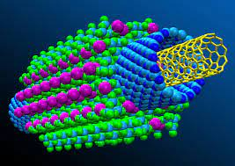
«Витебский государственный ордена Дружбы народов медицинский университет»
Основные методы получения
наноструктур
Старший преподаватель кафедры общей и органической химии
Деменкова Наталья Вячеславовна

Slide 2
План модуля
1.Основные подходы к получению наноматериалов;
2.Механические методы;
3.Физические методы;
4.Эпитаксия;
5.Синтез из сверхкритических растворов;
6.Химические методы получения наноматериалов;
7.Синтез в нанореакторах;
8.Технология Ленгмюра-Блоджетт;
9.Биологические подходы к получению наноматериалов.

Slide 3
Методы получения наноматериалов
К настоящему времени разработано большое количество методов получения наноматериалов.
Это обусловлено с одной стороны разнообразием состава и свойств наноматериалов, а также возможностями и необходимостью расширения их разнообразия- с другой.

Slide 4
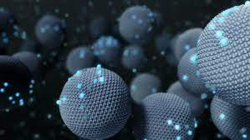
Формирование наноразмерных структур может происходить в ходе таких процессов, как:
- фазовые превращения,
- химическое взаимодействие,
- рекристаллизация,
- аморфизация,
- высокие механические нагрузки,
биологический синтез.
Как правило, формирование наноматериалов возможно при наличии существенных отклонений от равновесных условий существования вещества, что требует создания специальных условий и, зачастую, сложного и прецизионного оборудования.

Slide 5
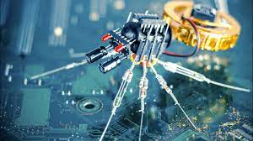
Инструменты нанотехнологий
Для того чтобы получать наноструктуры или наноустройства, нужно «держать в руках», видеть объекты наномира, а также добавлять, удалять, перемещать как наноструктуры, так и отдельные атомы. Это можно сделать с помощью специальных инструментов.
ИНСТРУМЕНТЫ НАНОТЕХНОЛОГИЙ — это устройства, позволяющие работать с нанообъектами. Таких
устройств довольно много. Познакомимся с некоторыми из них.

Slide 6

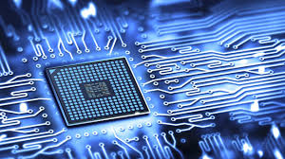
Как Вам уже известно, нанообъекты имеют размеры от 0,1 до 100 нм.
В то же время длина волны видимого света более 300 нм. Поэтому их нельзя разглядеть в обычный световой микроскоп.
Чтобы получить изображение нанообъектов, можно использовать электронный микроскоп, где вместо светового луча нанообъект подвергается действию пучка движущихся электронов.
Увеличение электронного микроскопа может в сотни раз превышать увеличение светового микроскопа.

Slide 7
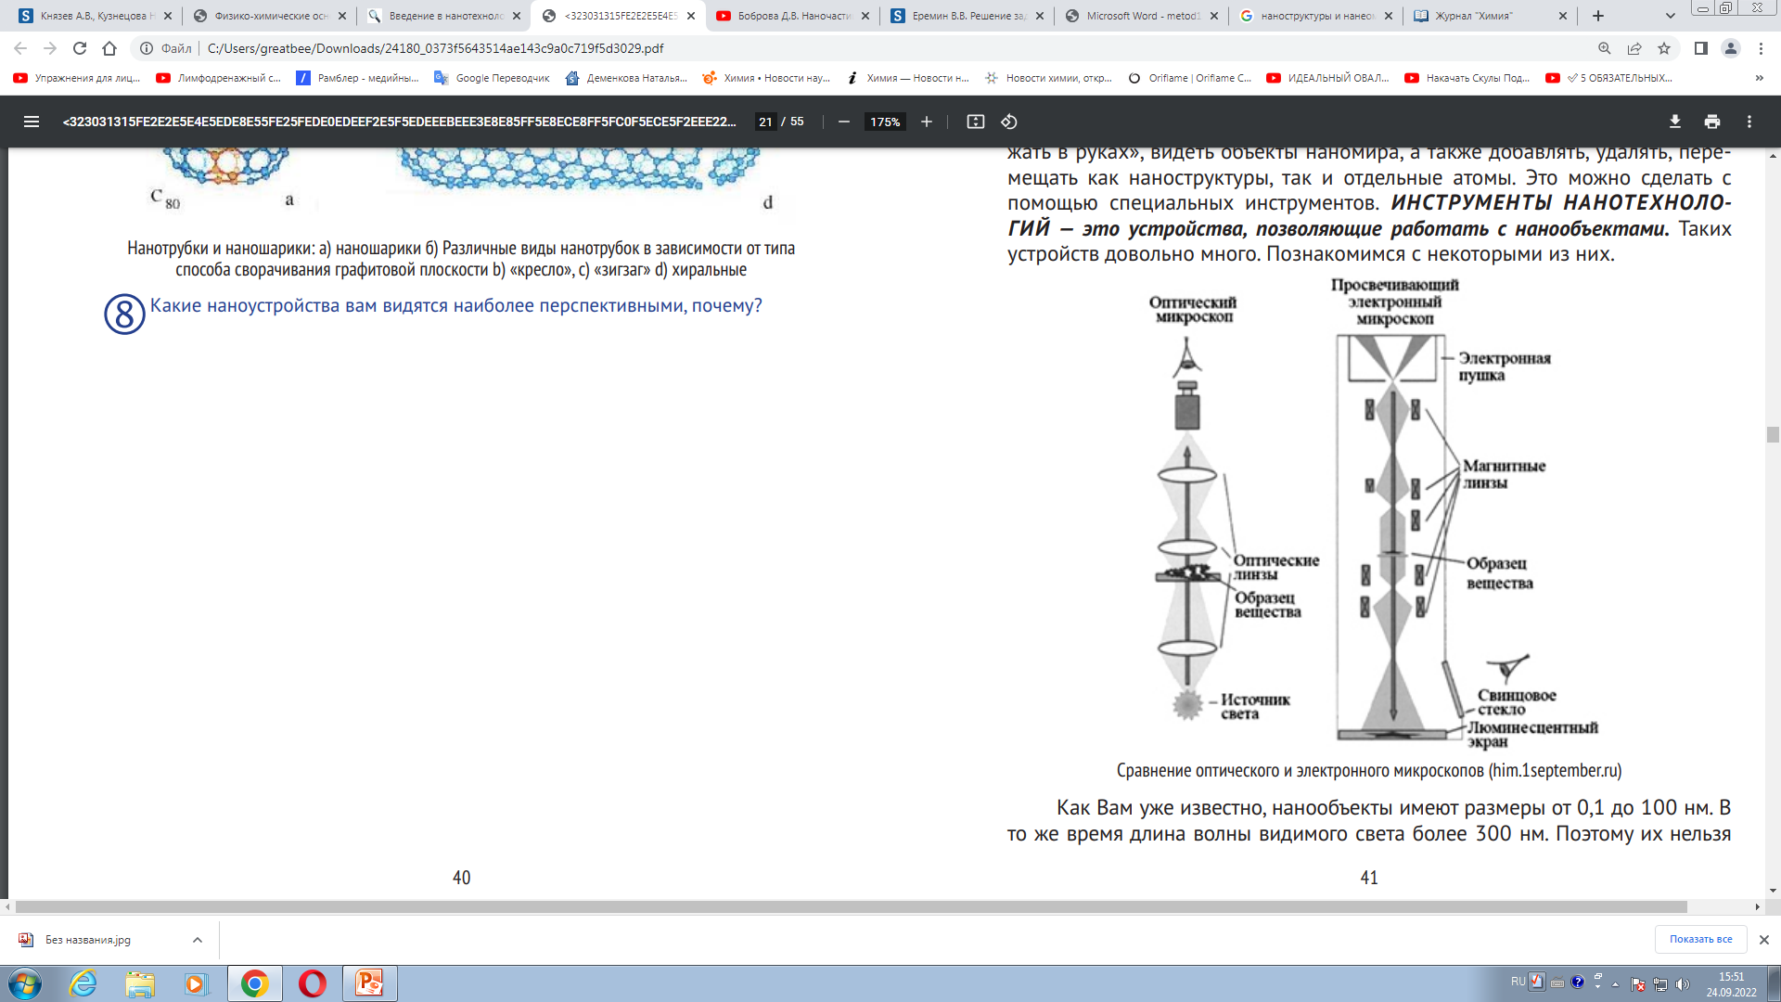
Сравнение электронного и оптического микроскопа
Notes:
Световые микроскопы отличаются от электронных тем, что в первых для создания увеличенного изображения используется световой поток, а во вторых – пучок электронов.
Разрешающая способность электронного микроскопа в более чем 10000 раз может превосходить разрешение традиционного оптического микроскопа.
Для получения изображения в электронном микроскопе используются специальные магнитные линзы, управляющие движением электронов в колонне прибора при помощи электромагнитного поля.
Световые микроскопы появились давно, приблизительно в 16 веке, а электронный микроскоп – сравнительно недавнее изобретение, ему еще нет и 100 лет.
Необходимость в новом типе прибора возникла, когда стало понятно, что обычные световые модели ограничены и в степени увеличения, и в размере разрешения картинки.
В итоге на сегодняшний день электронные микроскопы в десятки, сотни и даже тысячи раз превосходят по своим возможностям классические световые модели.

Slide 8
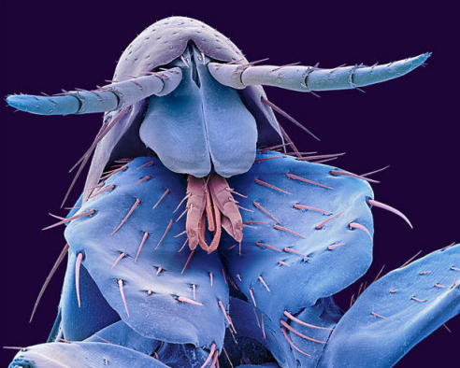
Так, например, в электронном микроскопе выглядят некоторые насекомые:
Размер блохи составляет около 1 мм, а размер волоска в тысячу раз меньше.
Разглядеть волоски блохи с помощью светового микроскопа невозможно.
Изображение блохи, полученное с помощью электронного микроскопа

Slide 9

Изображение гусеницы,
полученное с помощью электронного микроскопа

Slide 10
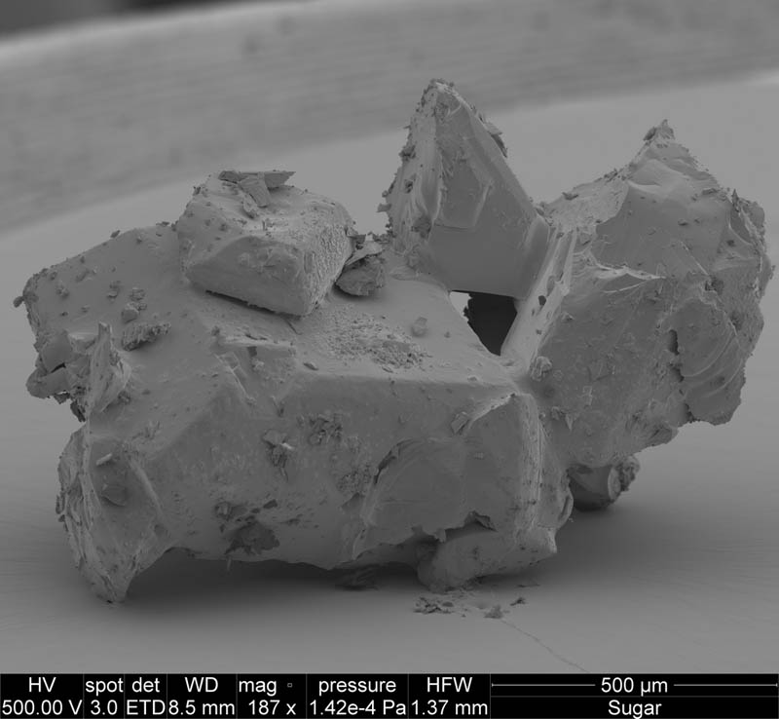
Вот еще примеры объектов, полученные с помощью электронного микроскопа:
Кристалл сахара

Slide 11
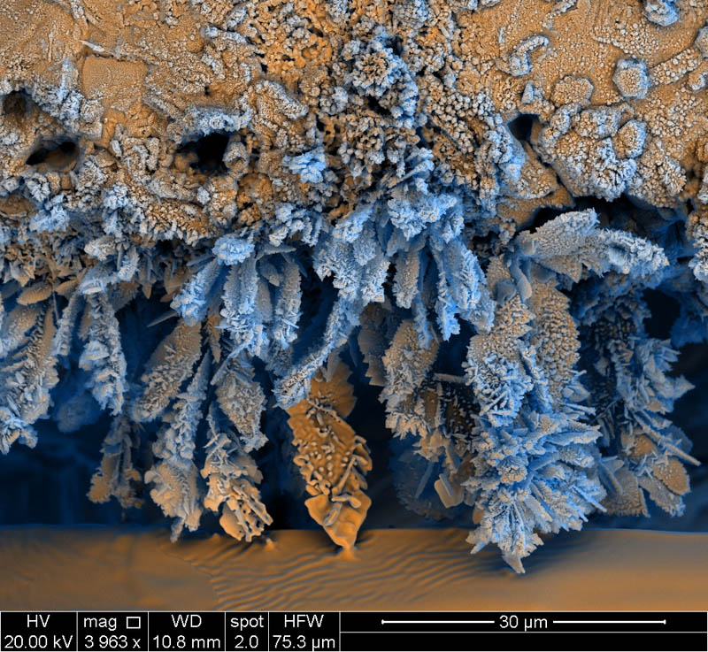
Оксид железа

Slide 12
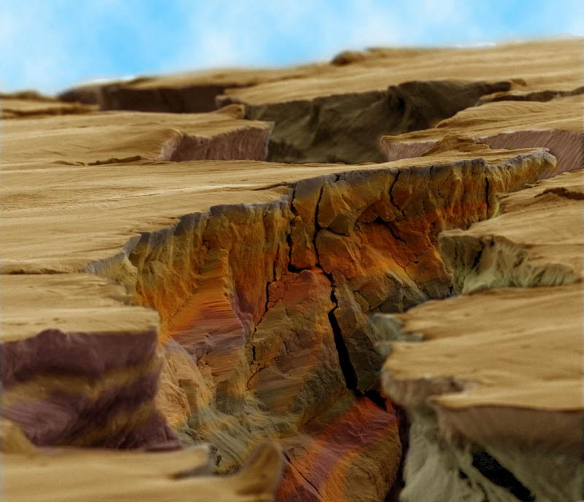
Микротрещина в стали.

Slide 13
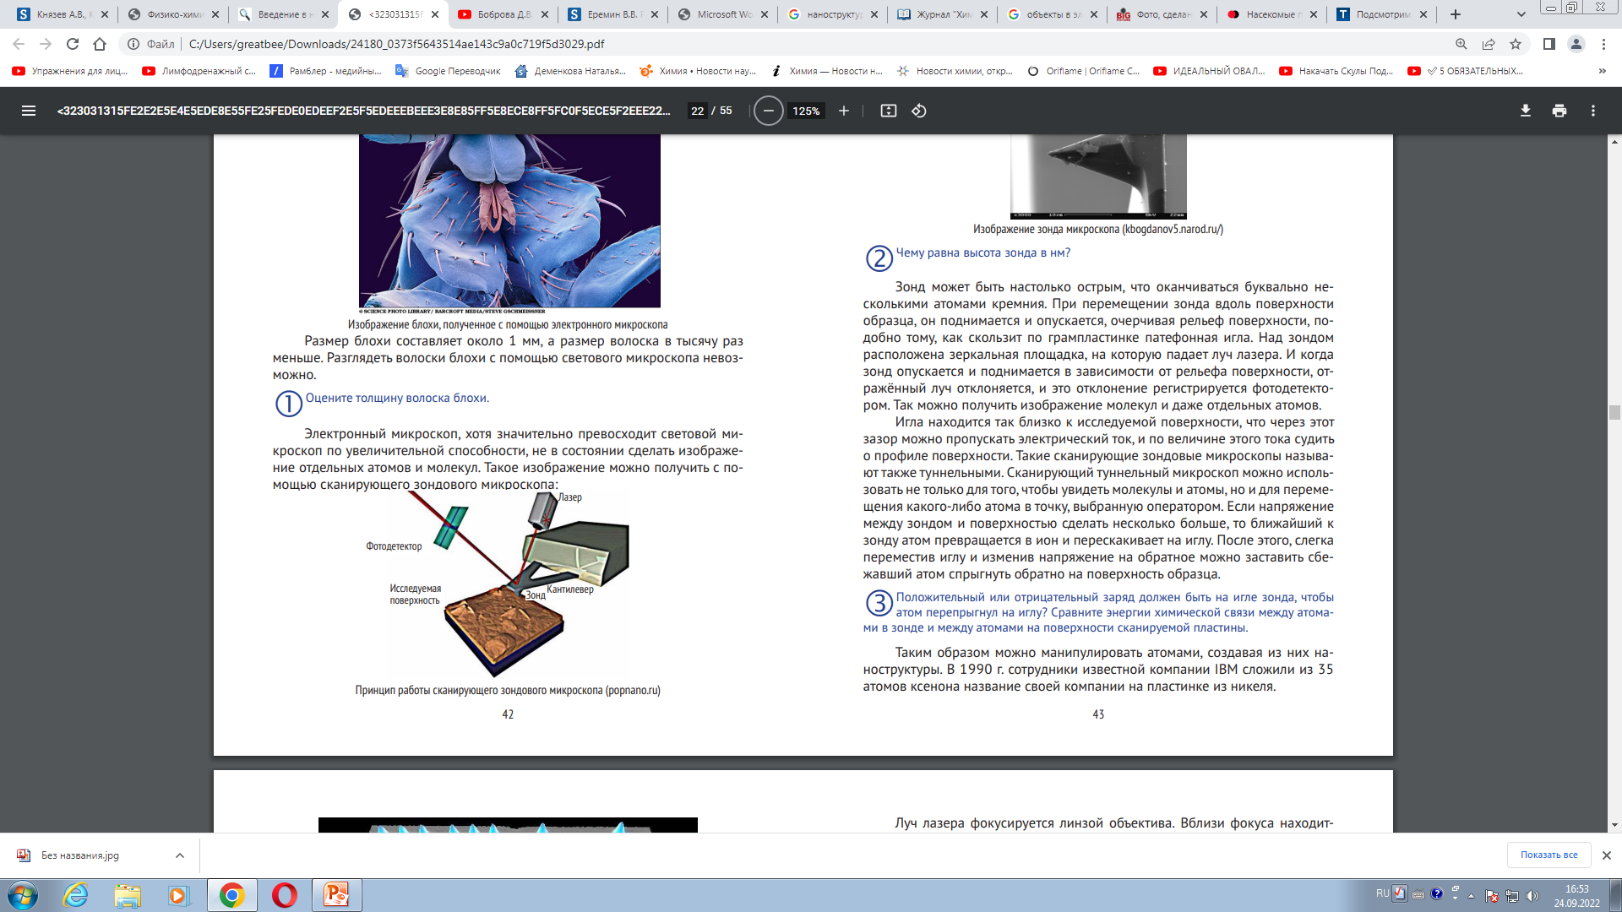
Электронный микроскоп, хотя значительно превосходит световой микроскоп по увеличительной способности, не в состоянии сделать изображение отдельных атомов и молекул.
Такое изображение можно получить с помощью сканирующего зондового микроскопа:

Slide 14
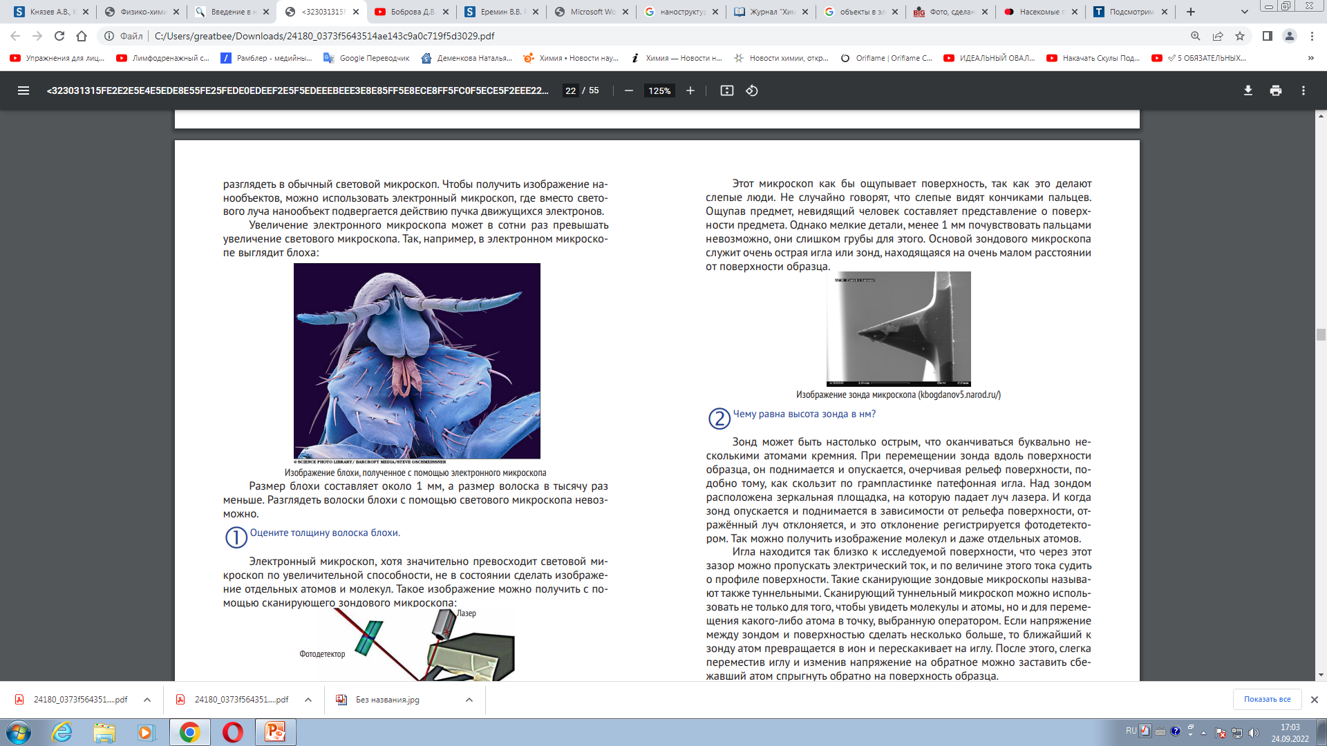
Этот микроскоп как бы ощупывает поверхность, так как это делают слепые люди.
Не случайно говорят, что слепые видят кончиками пальцев.
Ощупав предмет, невидящий человек составляет представление о поверхности предмета.
Однако мелкие детали, менее 1 мм почувствовать пальцами невозможно, они слишком грубы для этого.
Основой зондового микроскопа служит очень острая игла или зонд, находящаяся на очень малом расстоянии от поверхности образца.
Изображение зонда микроскопа
Notes:
Зонд может быть настолько острым, что оканчиваться буквально несколькими атомами кремния. При перемещении зонда вдоль поверхности образца, он поднимается и опускается, очерчивая рельеф поверхности, подобно тому, как скользит по грампластинке патефонная игла.
Над зондом расположена зеркальная площадка, на которую падает луч лазера. И когда зонд опускается и поднимается в зависимости от рельефа поверхности, отражённый луч отклоняется, и это отклонение регистрируется фотодетектором. Так можно получить изображение молекул и даже отдельных атомов.
Игла находится так близко к исследуемой поверхности, что через этот зазор можно пропускать электрический ток, и по величине этого тока судить о профиле поверхности.
Такие сканирующие зондовые микроскопы называют также туннельными. Сканирующий туннельный микроскоп можно использовать не только для того, чтобы увидеть молекулы и атомы, но и для перемещения какого-либо атома в точку, выбранную оператором.

Slide 15
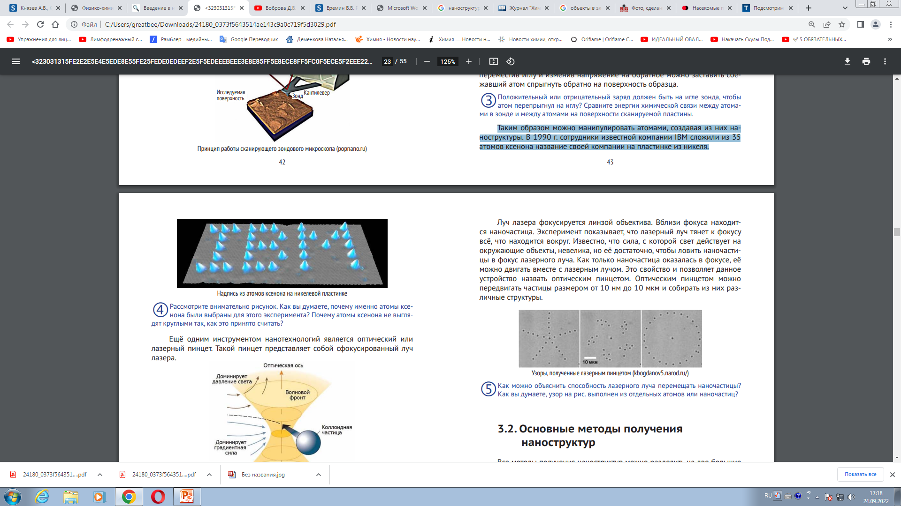
Таким образом можно манипулировать атомами, создавая из них наноструктуры.
В 1990 г. сотрудники известной компании IBM сложили из 35 атомов ксенона название своей компании на пластинке из никеля.
Надпись из атомов ксенона на никелевой пластинке

Slide 16
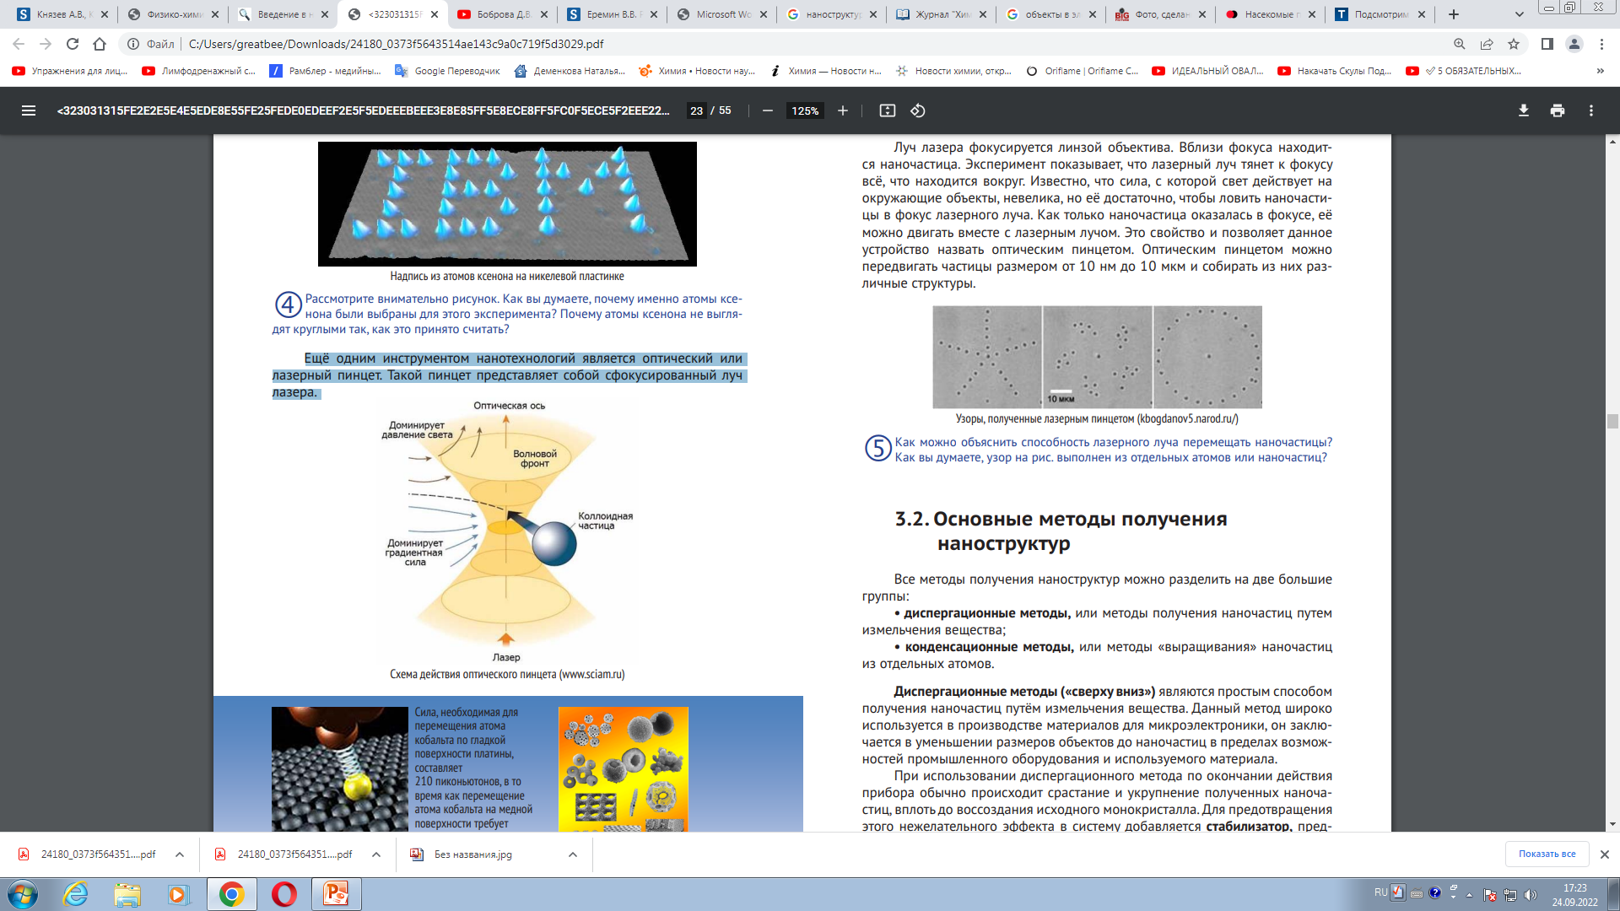
Ещё одним инструментом нанотехнологий является
оптический или лазерный пинцет.
Такой пинцет представляет собой сфокусированный луч лазера.
Луч лазера фокусируется линзой объектива. Вблизи фокуса находится наночастица. Эксперимент показывает, что лазерный луч тянет к фокусу всё, что находится вокруг.
Notes:
Известно, что сила, с которой свет действует на окружающие объекты, невелика, но её достаточно, чтобы ловить наночастицы в фокус лазерного луча.
Как только наночастица оказалась в фокусе, её можно двигать вместе с лазерным лучом. Это свойство и позволяет данное устройство назвать оптическим пинцетом.
Оптическим пинцетом можно передвигать частицы размером от 10 нм до 10 мкм и собирать из них различные структуры.

Slide 17

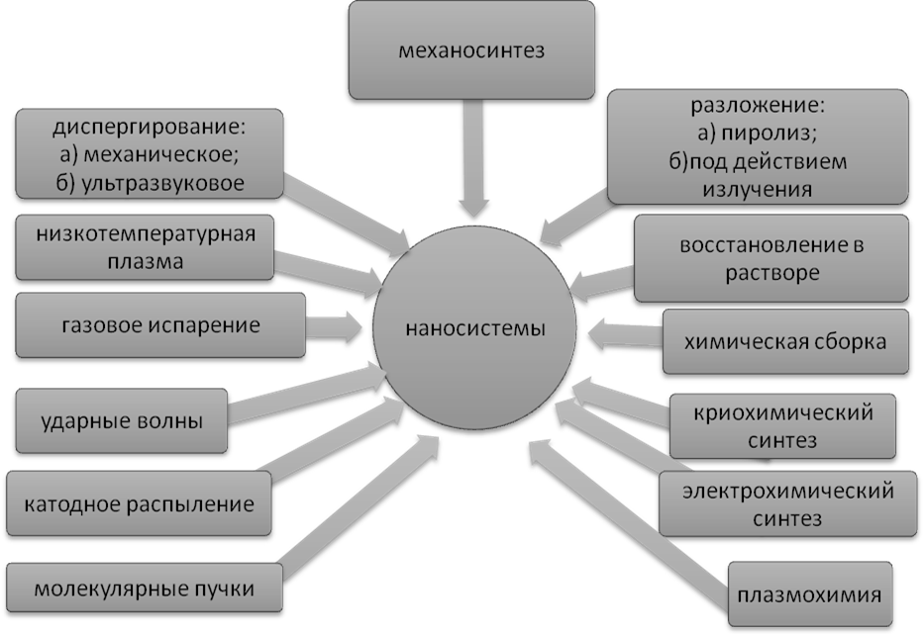
Методы получения наносистем
Физические методы
Механохимические методы
Химические методы

Slide 18
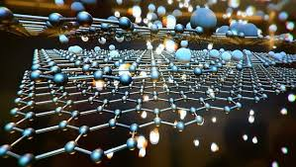
Основные методы получения наноструктур
Лауреат нобелевской премии Т.Сведберг предложил разделить методы получения наноструктур на две группы:
• Диспергационные методы, (Top-down), сверху-вниз, или методы получения наночастиц путем измельчения вещества или распыления макроскопической фазы. К ним относят :
-Механический размол (измельчение, помол) -механосинтез
-Электровзрыв
-Интенсивная пластическая деформация
• Конденсационные методы, (Bottom-up), снизу-вверх, или методы «выращивания» наночастиц из отдельных атомов (химическая или физическая конденсация). К ним относят:
-Газофазныйсинтез
-Синтез в нанореакторах
-Золь-гель метод
-Гидротермический синтез
-Синтез из сверхкритических растворов

Slide 19
Оба подхода имеют свои недостатки.
Если в случае разработки «снизу вверх» главной проблемой будет неупорядоченная организация получаемых частиц, то подход «сверху вниз» часто не позволяет достичь малых размеров наноматериалов и является очень трудоемким.
Поэтому в настоящее время внимание большого количества ученых направлено на изучение управляемой самоорганизации наночастиц и наноматериалов.

Slide 20
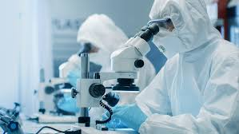
Диспергационные методы - «сверху вниз» являются простым способом получения наночастиц путём измельчения вещества. Данный метод широко используется в производстве материалов для микроэлектроники, он заключается в уменьшении размеров объектов до наночастиц в пределах возможностей промышленного оборудования и используемого материала.
При использовании диспергационного метода по окончании действия прибора обычно происходит срастание и укрупнение полученных наночастиц, вплоть до воссоздания исходного монокристалла.
Для предотвращения этого нежелательного эффекта в систему добавляется стабилизатор, представляющий собой молекулярный раствор белков, полимеров или поверхностно активных веществ (ПАВ).
Notes:
На определенной стадии кристаллизации стабилизатор вступает в действие: его молекулы облепляют растущую наночастицу со всех сторон, предотвращая её дальнейший рост. Изменяя состав и концентрацию стабилизатора, можно получать наночастицы любого размера.
Практика показывает, что некоторые наноструктуры, кластеры металлов, нанотрубки и наношарики, являются стабильными и в отсутствии стабилизатора. Эти наноструктуры, несмотря на свои нанометровые размеры, превосходно существуют и «поодиночке», отнюдь не конденсируясь с себе подобными.
Дело в том, что наноструктуры могут обладать повышенной стабильностью, если они содержат определённое число атомов. Такие структуры были названы «магическими», а числа, соответствующие количеству входящих в них атомов — «магическими числами».

Slide 21
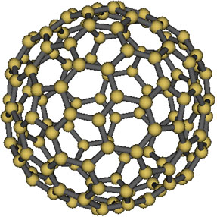
Для кластеров щелочных металлов магические числа — 8, 20 и 40, для кластеров благородных металлов — 13, 55, 137 и 255, для углеродных кластеров — 60, 70, 90 и т.д.
В «магических» наночастицах атомы крепче связаны между собой, чем в частицах с другим числом атомов. Это придаёт наночастицам с магическим числом атомов необходимую стабильность.
Фуллерен C 140
Notes:
Кластер (англ. cluster) — (от англ. cluster — рой, скопление) — компактная обособленная группа связанных друг с другом атомов, молекул или ионов, которая обладает свойствами, в той или иной степени отличными от свойств составляющих ее элементов.
Под кластерами в разных областях знания понимают весьма различные объекты. В ядерной физике кластерами называют коррелированные группы элементарных частиц. В химии и материаловедении под кластерами чаще всего имеют в виду одно из промежуточных состояний в организации вещества между одиночным атомом (молекулой, ионом) и твердым телом (наночастицей).
Согласно последней точки зрения, кластер представляет собой группу из небольшого, нередко переменного, числа взаимодействующих атомов, ионов или молекул. В зависимости от типа объединяемых частиц, кластеры подразделяют на атомные, ионные и молекулярные; в зависимости от состава — на металлические, углеродные и т. д.
К кластерам имеет смысл относить частицы такого размера, для которых наблюдаемые свойства существенно отличаются от свойств макрообъекта или меняются при добавлении еще одного составляющего элемента.

Slide 22
При конденсационных методах (подход «снизу вверх») наночастицы получают путем объединения отдельных атомов.
Метод заключается в том, что в контролируемых условиях происходит формирование структур из атомов и ионов.
В результате образуются новые структуры, с новыми свойствами, которые можно программировать путем изменения условий формирования структур. Методом «снизу вверх», манипулируя молекулами и атомами, можно создавать искусственные объекты (синтетические молекулы, кластеры, состоящие из сотен атомов), которых не существует в природе, и создавать из них блоки наноматериалов.

Slide 23
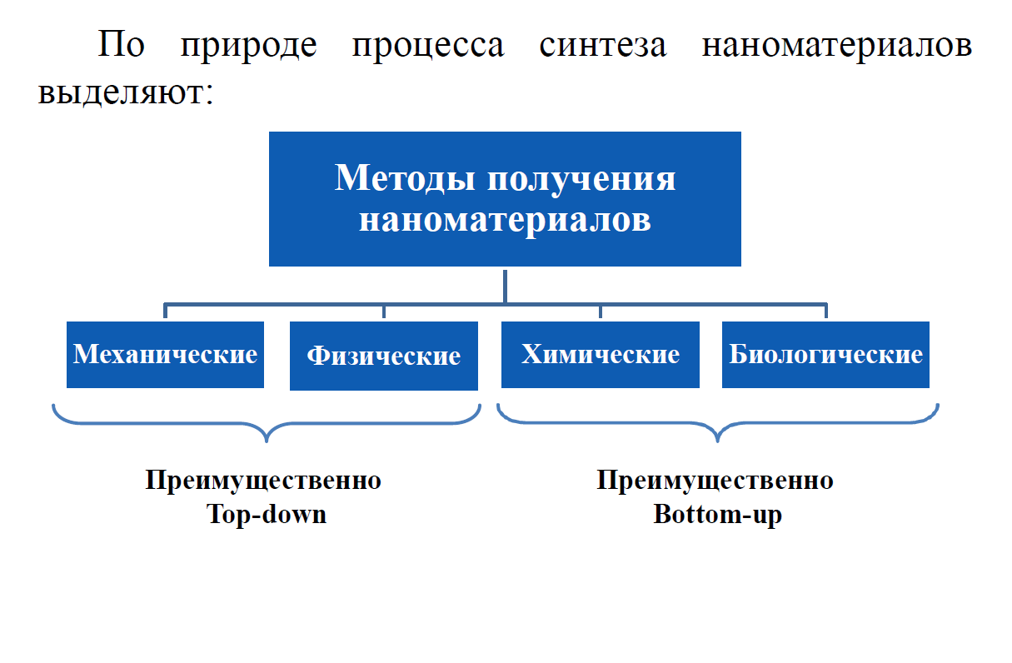

Slide 24
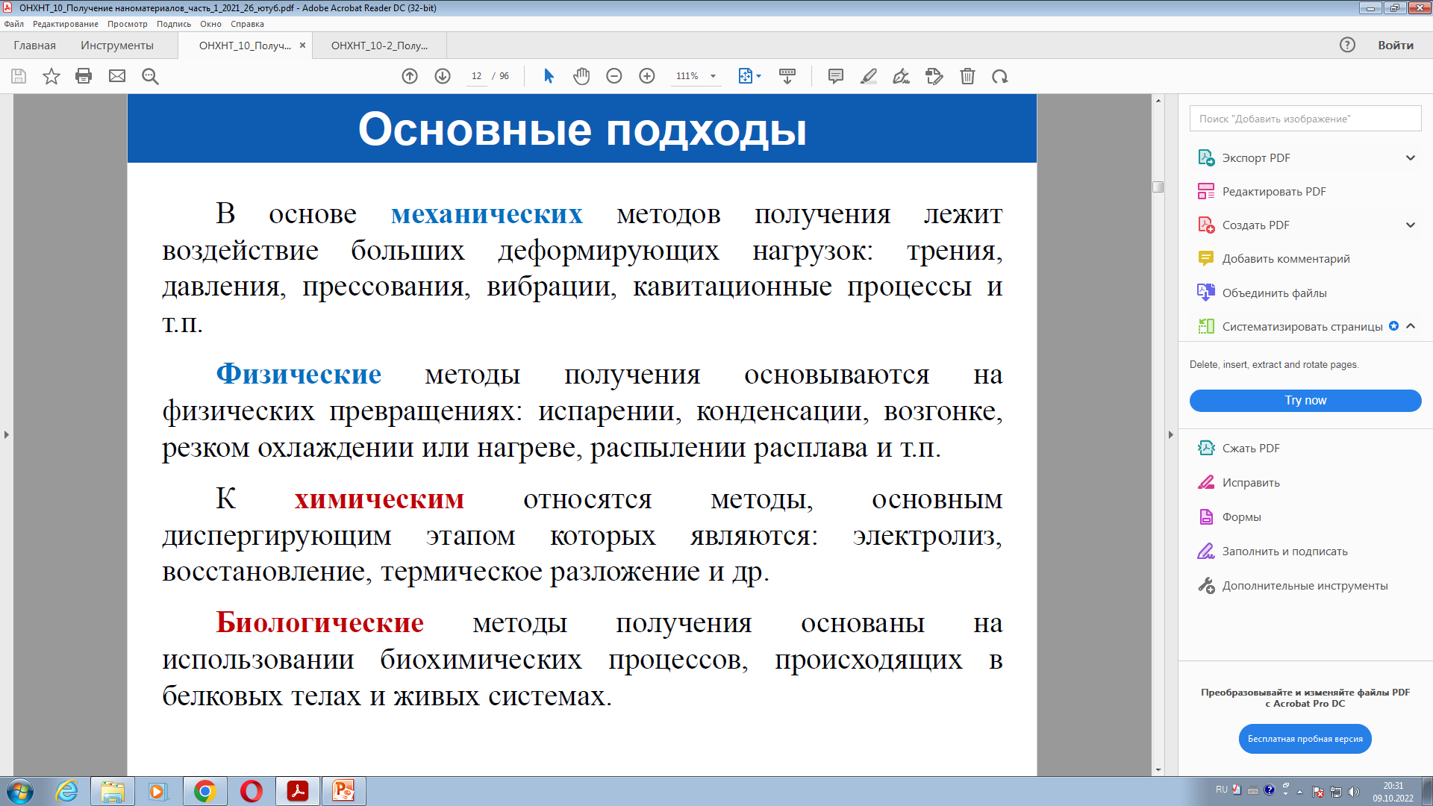

Slide 25
МЕХАНИЧЕСКИЕ МЕТОДЫ ПОЛУЧЕНИЯ НАНОМАТЕРИАЛОВ

Slide 26
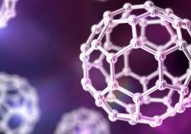
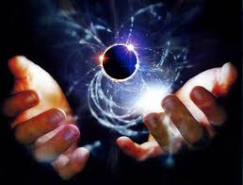
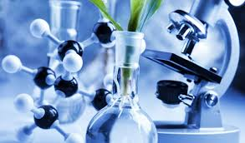
МЕХАНИЧЕСКИЕ МЕТОДЫ
1. Измельчение твердых материалов:
•Механосинтез;
•Механохимический синтез.
2.Интенсивная пластическая деформация (в настоящее время большинство наноматериалов получено первыми двумя методами):
•Кручение под высоким давлением;
•Равноканальное угловое прессование (РКУП);
•Равноканальная угловая вытяжка (РКУ-вытяжка);
•Метод всесторонней ковки;
•Метод «песочных часов»;
•Метод интенсивного трения скольжением.
3.Методы получения наноматериалов с использованием механического воздействия различных сред:
•Кавитационно-гидродинамический способ;
•Вибрационный способ;
•Измельчение ультразвуком;
•Детонационный (ударно-волновой) синтез.

Slide 27
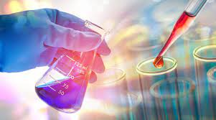
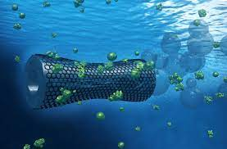
МЕХАНОСИНТЕЗ
Измельчение–процесс уменьшения размеров кусков твердых материалов путем их разделения на более мелкие части.
Измельчение–процесс механического деления твердых тел на более мелкие части.
Процесс измельчения только крупных кусков обычно называют дроблением, а процесс измельчения мелких кусков – размолом или порошкованием.
Степень измельчения–отношение поперечника наиболее крупных кусков до измельчения (D) к поперечнику наиболее крупных кусков после измельчения (d).

Slide 28
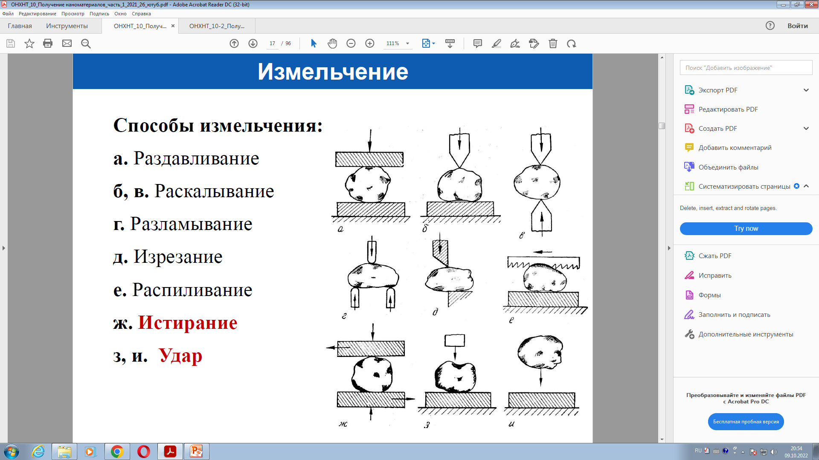
ИЗМЕЛЬЧЕНИЕ

Slide 29
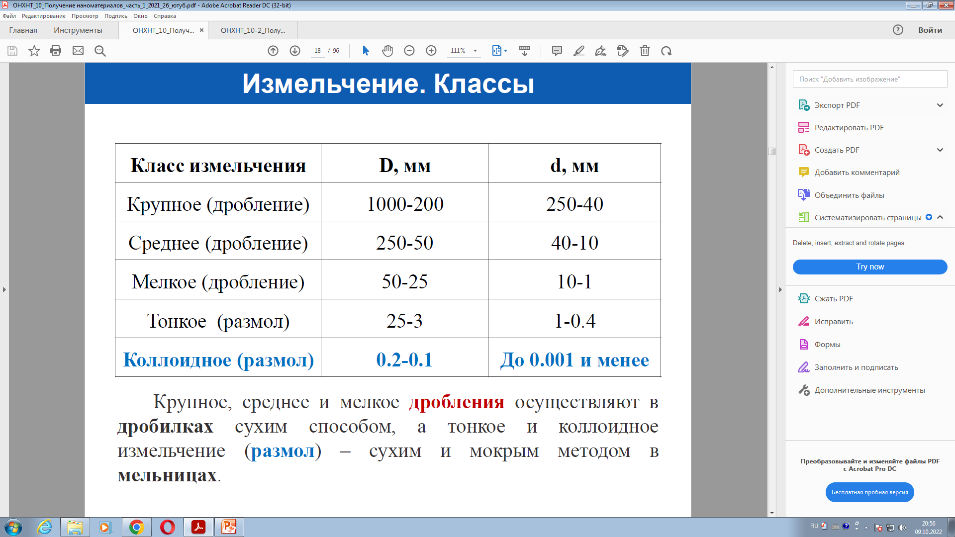
ИЗМЕЛЬЧЕНИЕ. КЛАССЫ

Slide 30
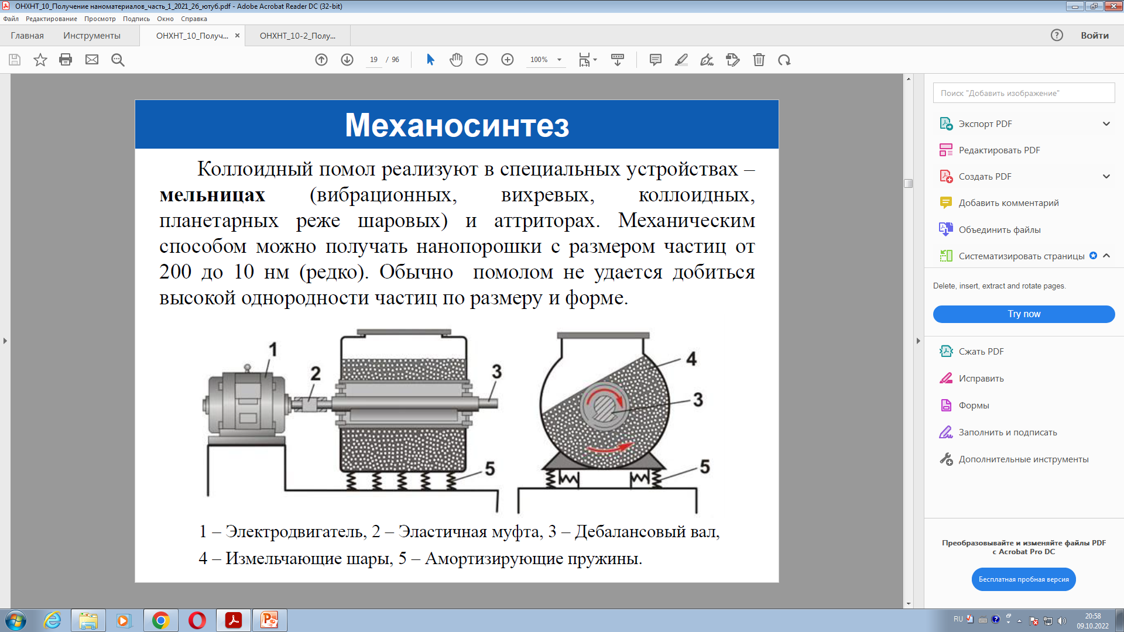
МЕХАНОСИНТЕЗ

Slide 31
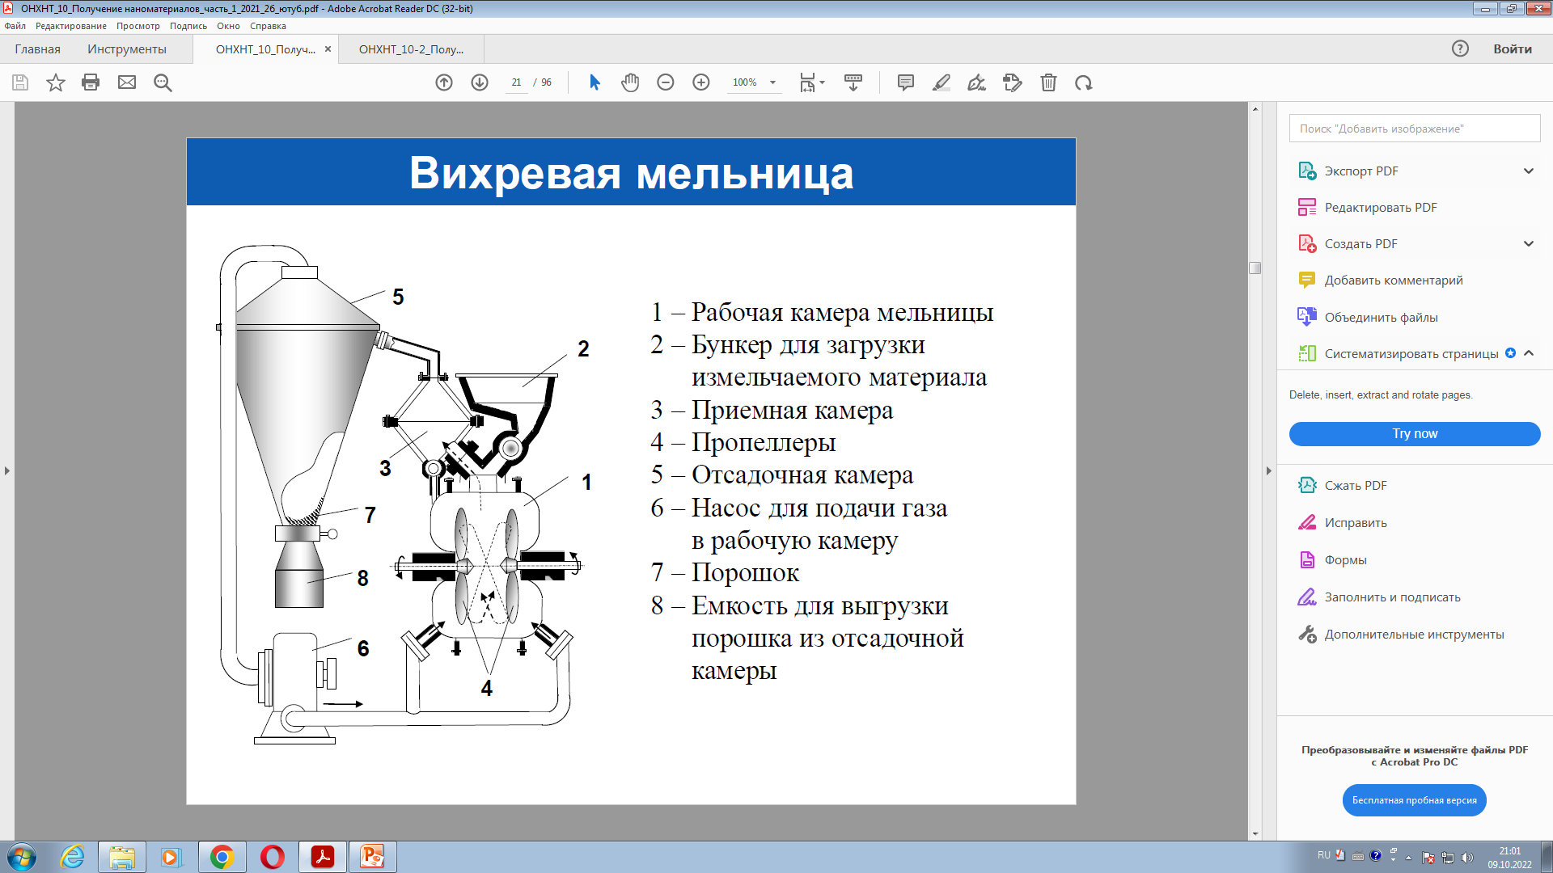
ВИХРЕВАЯ МЕЛЬНИЦА
Notes:
Для реализации коллоидного помола применяется принцип последовательного измельчения: сначала проводится измельчение относительно крупных кусков и порошков до мелкого и тонкого классов, и только затем уже реализуется коллоидный размол.
Ниже будут представлены схемы и принципы работы вихревой и коллоидной мельниц.
Основные ударные и истирающие усилия возникают при соударениях частиц самого материала. В рабочей камере(1) пропеллеры(4) вращаются в противоположных направлениях с равными скоростями(примерно50об/сек), создавая вихревые потоки. Измельченные частицы удаляются из рабочего пространства в приемную камеру(3). В вихревых мельницах отсутствует загрязнение порошка материалом мелющих тел.
Преимущества: сравнительная простота технологии, универсальность, возможность получения порошков сплавов и интерметаллидов, композитов.
Недостатки: не получаются порошки с одинаковым размером и заданной формой частиц, всегда происходит частичное загрязнение порошков продуктами рабочих тел мельниц.

Slide 32
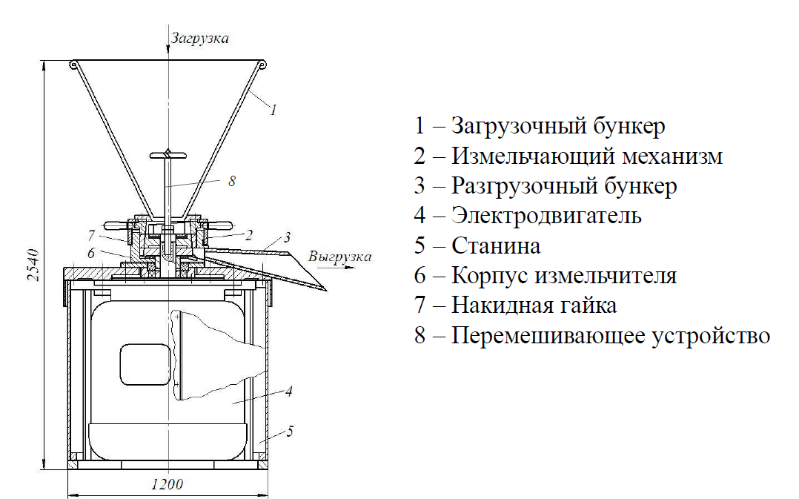
КОЛЛОИДНАЯ МЕЛЬНИЦА
Notes:
С помощью коллоидной мельницы получают частицы размером менее 1мкм.
Коллоидная мельница состоит из корпуса, статора и вращающегося ротора. Величина зазора между статором и ротором не превышает 0.05мм. При попадании в такой зазор частицы обрабатываемого вещества начинают вращаться вокруг собственной оси с высокими скоростями и разрываются под действием центробежных сил.
Степень измельчения может регулироваться за счет изменения ширины зазора.
Как правило, коллоидная мельница реализует мокрый метод измельчения, выдавая на выходе эмульсии или суспензии материала.

Slide 33
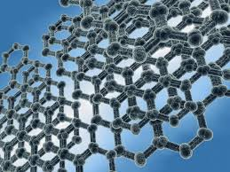
МЕХАНОХИМИЧЕСКИЙ МЕТОД
Разновидностью метода механического измельчения является механохимический способ.
В ходе метода реализуется инициирование химических реакций на поверхности твердого тела, подвергшегося измельчению.
При тонком измельчении смеси различных компонентов происходит пластическая деформация веществ, ускоряется массоперенос, осуществляется перемешивание компонентов смеси на атомарном уровне и активируется химическое взаимодействие твердых реагентов.
Реакции, проходящие в ходе механического помола в материале, называются механохимическими.
Notes:
Суть: берут два разных порошка, засыпают в измельчительное устройство и измельчают. В ходе этого на поверхности кристаллов порошков возникают деформации, частицы начинают ионизироваться, т.е. приобретают реакционные центры. И если рядом будет присутствовать вторая реакционная частица, то происходит их взаимодействие.
Механическим способом можно получать нанопорошки с размером частиц от 200 до 5-10 нм.
Метод часто применяется для получения карбидов металлов. TiC, ZrC,VC и NbC с размером 7-10нм., нанокомпозита WC-Co с размером частиц 11-12нм.
Важнейшими физико-химическими свойствами карбидов являются твердость, способность противостоять механическим деформациям и тугоплавкость. Так, например, карбид вольфрама (WC), карбид тантала (TaC), карбид титана (TiC), карбид молибдена (MoC), карбид циркония (ZrC), а также карбид бора (B₄C) и карбид кремния (SiC) не подвержены разложению даже при белом калении и нейтральны в химическом отношении, имеют степень твердости, близкую к твердости алмазов.
В настоящее время трудно представить себе промышленную отрасль, в которой не использовались бы твердосплавные материалы на основе карбидов тугоплавких металлов и связующих металлокомпонентов.
Карбидо-содержащие сплавы необходимы, в частности, для:
производства металлорежущего и породоразрушающего инструмента в металлообрабатывающей и горнодобывающей отраслях;
изготовления штамповочного оборудования;
изготовления хирургических инструментов;
обустройства точных поверхностей в различном измерительном инструментарии;
маркирования рабочей поверхности клейм;
производства рабочих элементов подшипников качения;
других целей, когда использование твердосплавных материалов является целесообразным либо вовсе не имеет альтернатив.
Промышленная значимость карбидов в развитии технического прогресса побуждает исследователей и инженеров-практиков к созданию все новых продуктов на их основе. Так, сегодня особенно пристальное внимание уделяется разработке новейших типов карбидосодержащих твердосплавных материалов с широким спектром полезных свойств для авиакосмической, судостроительной, радиоэлектронной отраслей и ядерной энергетики.

Slide 34
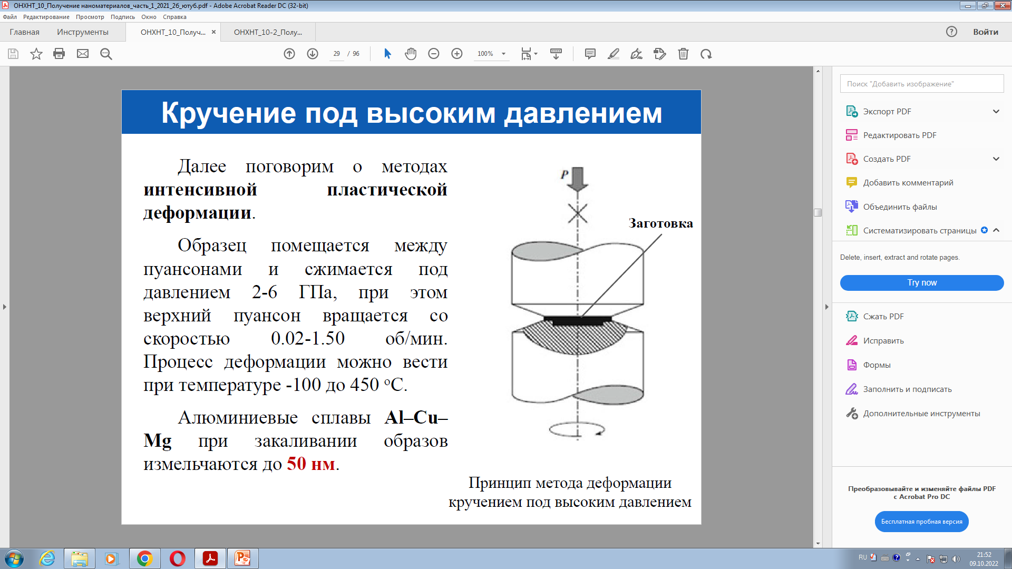
КРУЧЕНИЕ ПОД ВЫСОКИМ ДАВЛЕНИЕМ

Slide 35
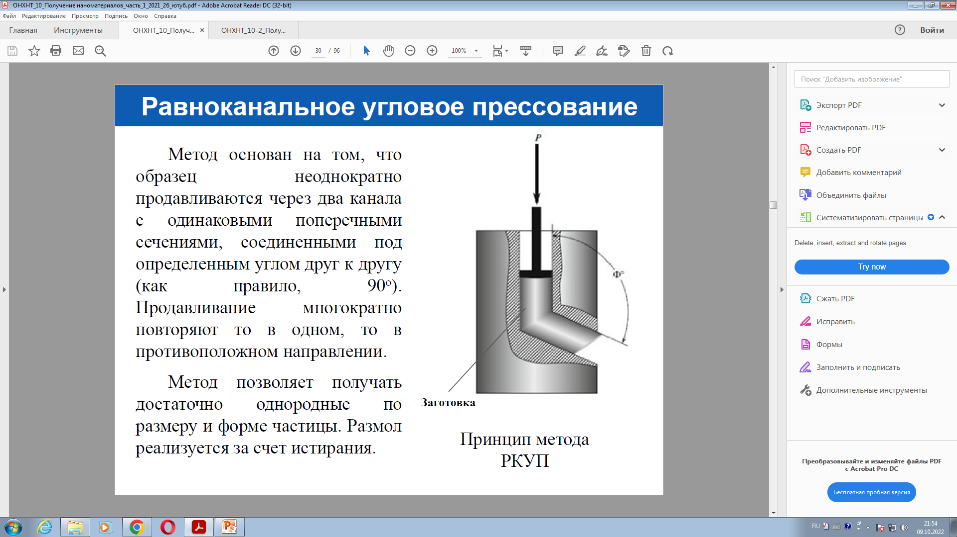
РАВНОКАНАЛЬНОЕ УГЛОВОЕ ПРЕССОВАНИЕ

Slide 36
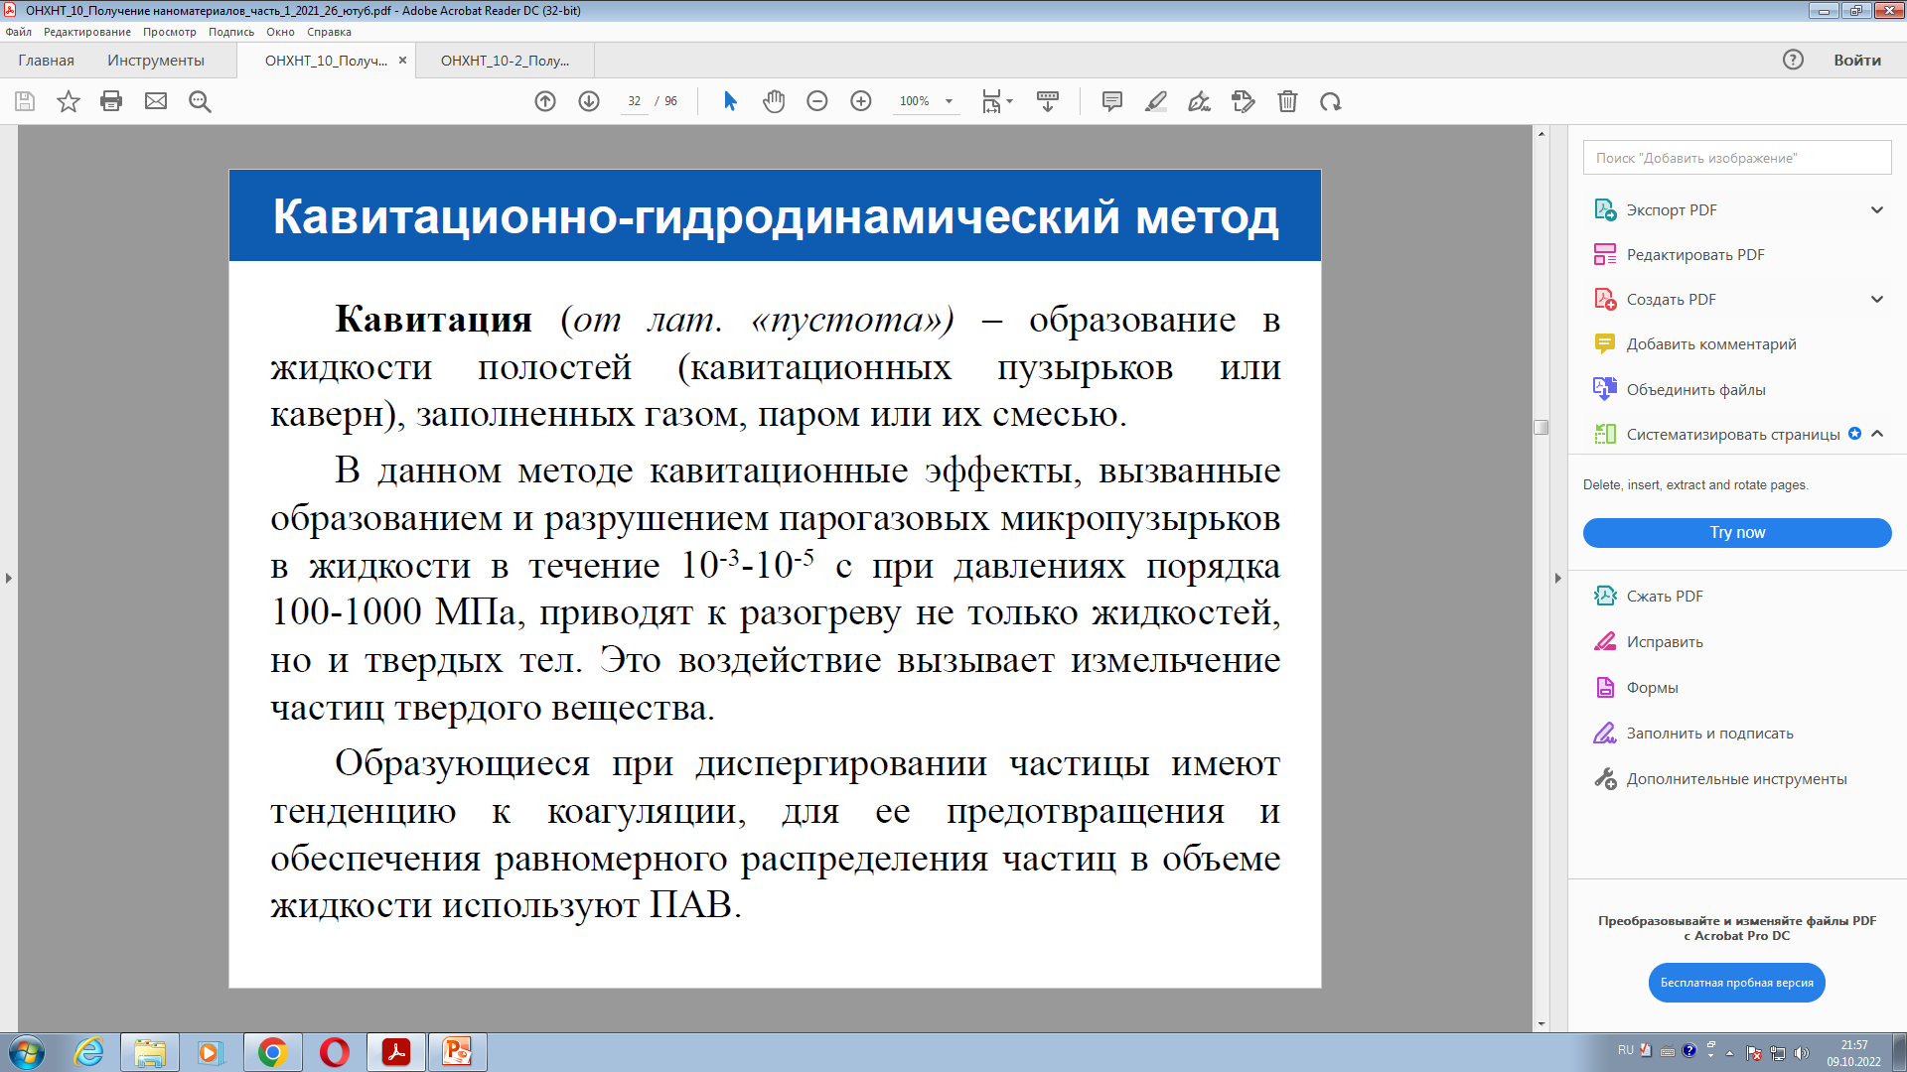
КАВИТАЦИОННО-ГИДРОДИНАМИЧЕСКИЙ МЕТОД

Slide 37
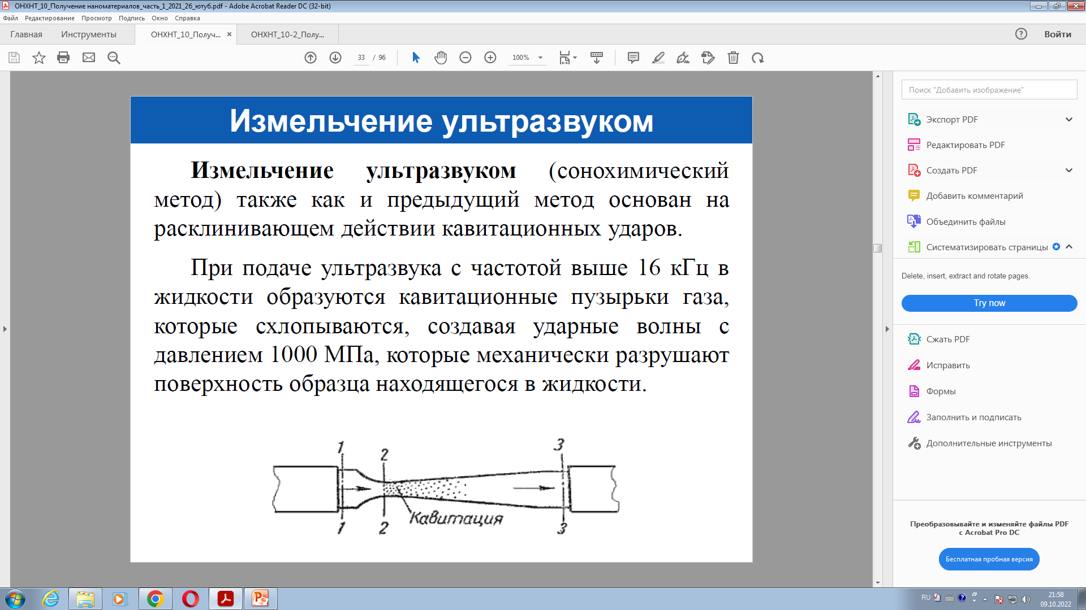
ИЗМЕЛЬЧЕНИЕ УЛЬТРАЗВУКОМ

Slide 38
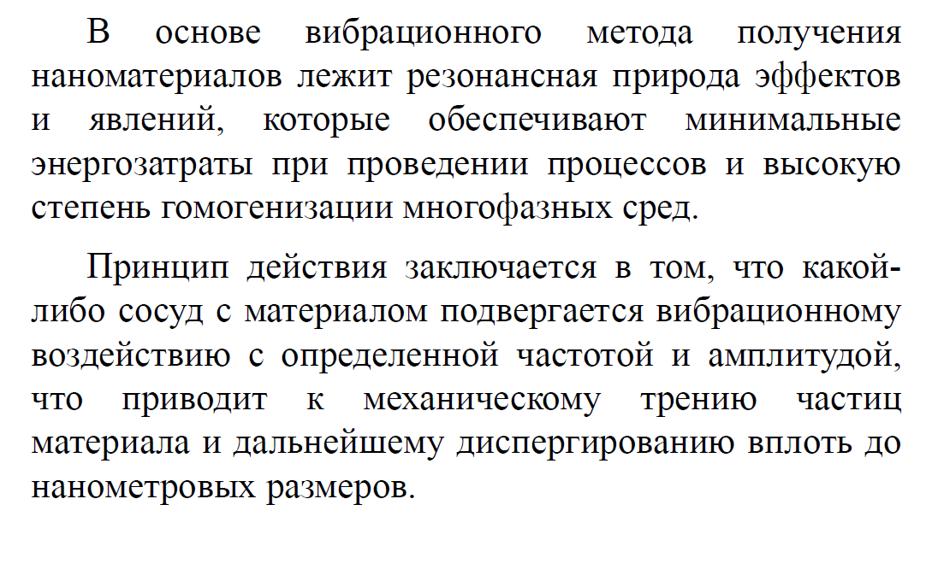
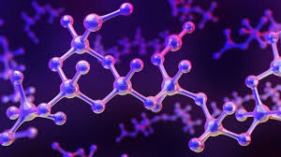
ВИБРАЦИОННЫЙ СПОСОБ

Slide 39
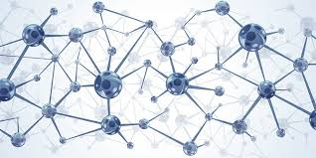
ДЕТОНАЦИОННЫЙ СИНТЕЗ
Данным методом наночастицы получают во взрывной камере (детонационной трубе). Ударная волна при этом воздействует на смесь исходных реагентов давлением в несколько десятков ГПа, а сам взрыв формирует высокие температуры.
Таким способом, например, получают наночастицы алмаза из смеси графита с металлами.

Slide 40
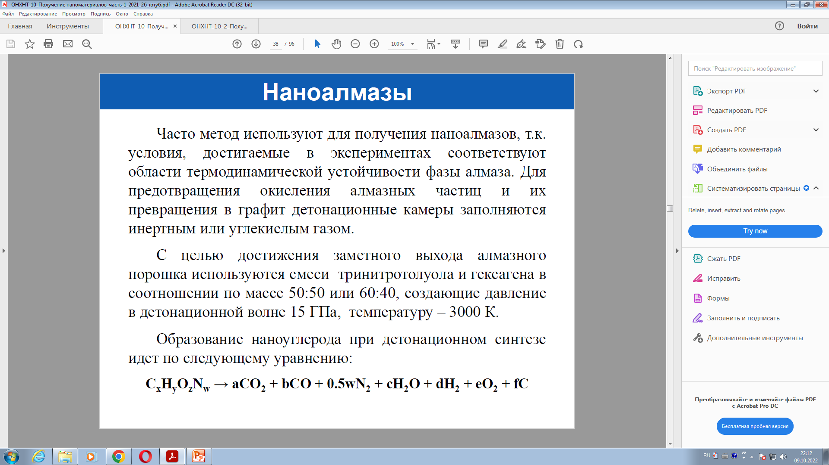
НАНОАЛМАЗЫ
Notes:
Уравнение: какое-то органическое вещество, бризантное- нитросоединения- в ходе взрыва обр…… и низкоразмерный углерод, имеющий структуру алмаза.

Slide 41
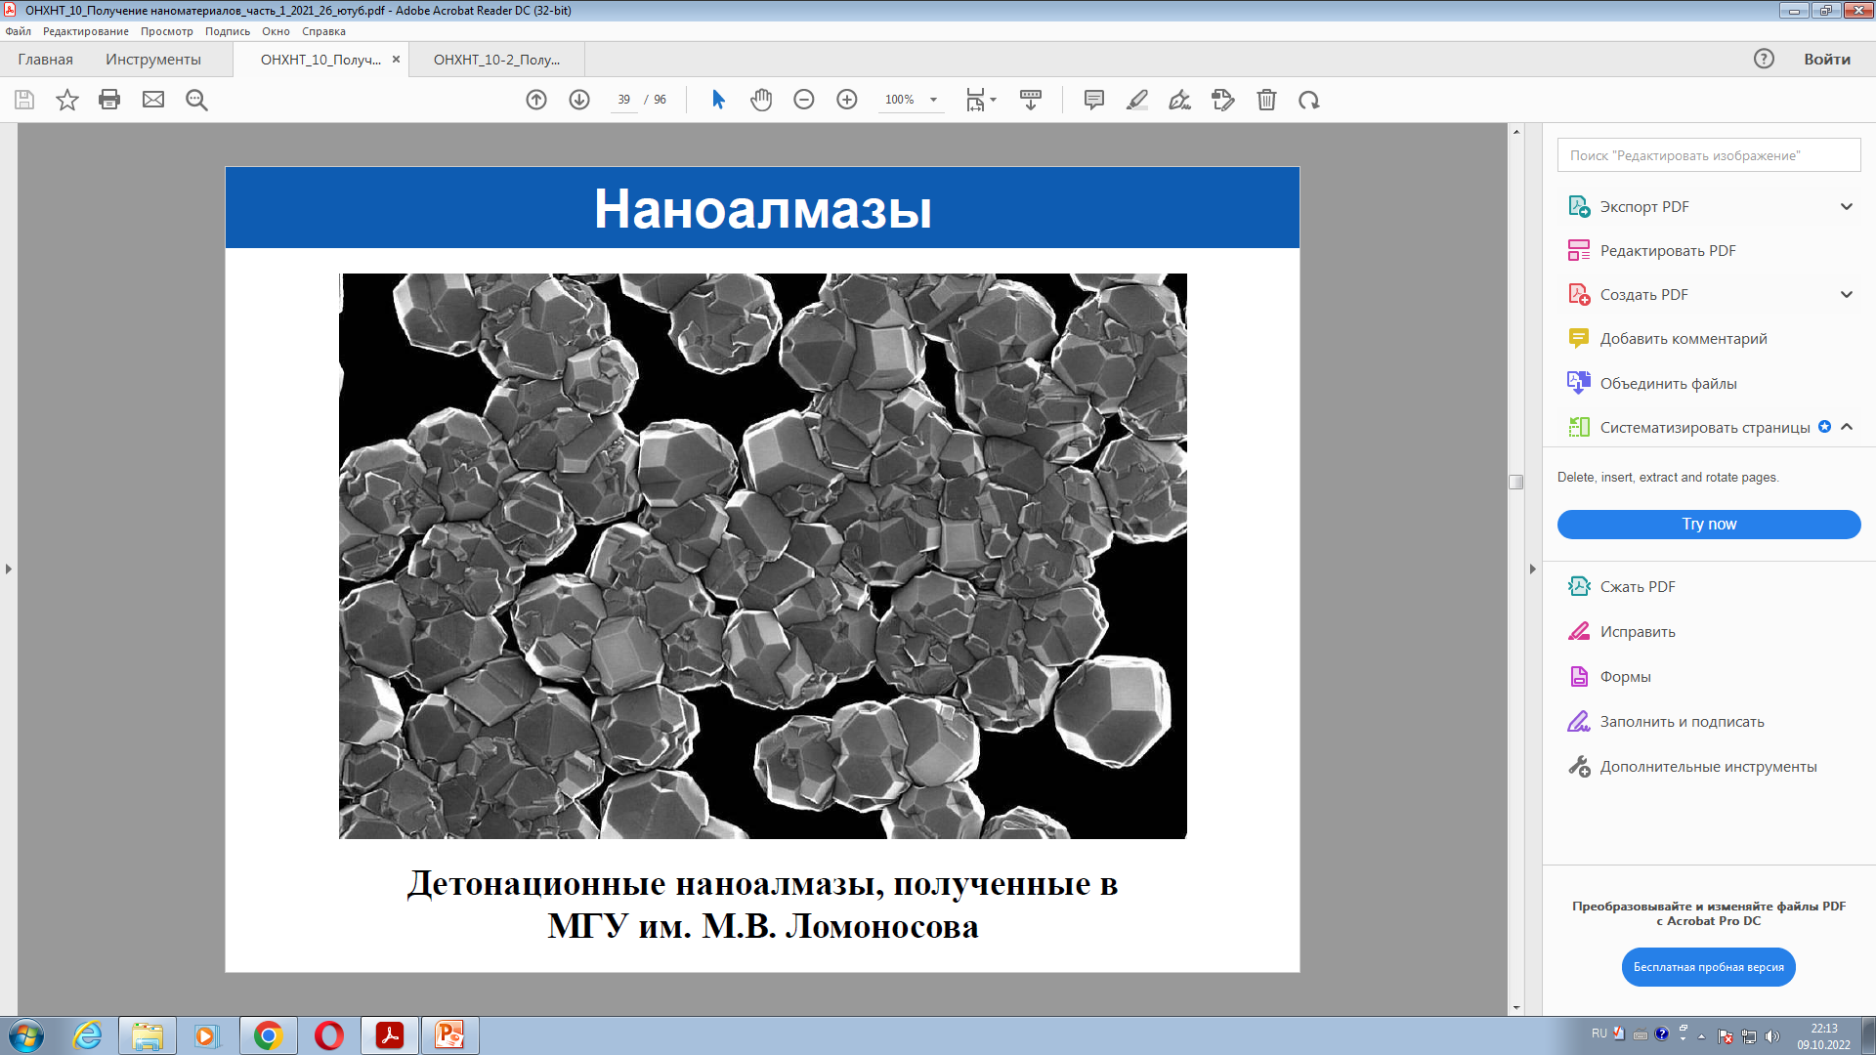
НАНОАЛМАЗЫ

Slide 42
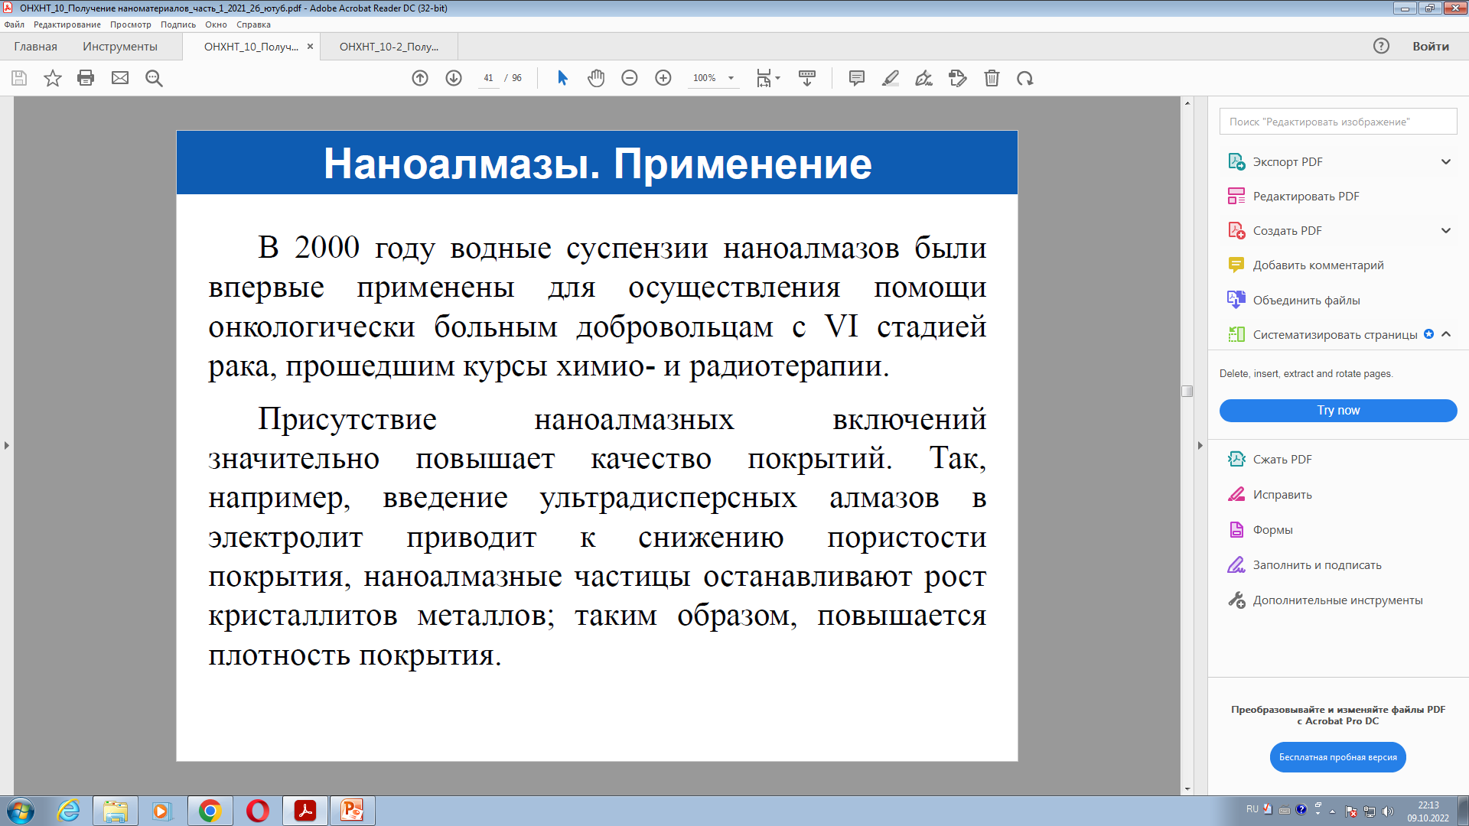
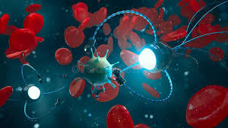
НАНОАЛМАЗЫ. ПРИМЕНЕНИЕ

Slide 43
ФИЗИЧЕСКИЕ МЕТОДЫ ПОЛУЧЕНИЯ НАНОМАТЕРИАЛОВ

Slide 44
Данная группа методов основана на использовании различных физических процессов: распыление, испарение, сублимация, конденсация, кристаллизация и т.д.
Реализуются как top-down, так и bottom-up-подходы (например, газофазный синтез).

Slide 45
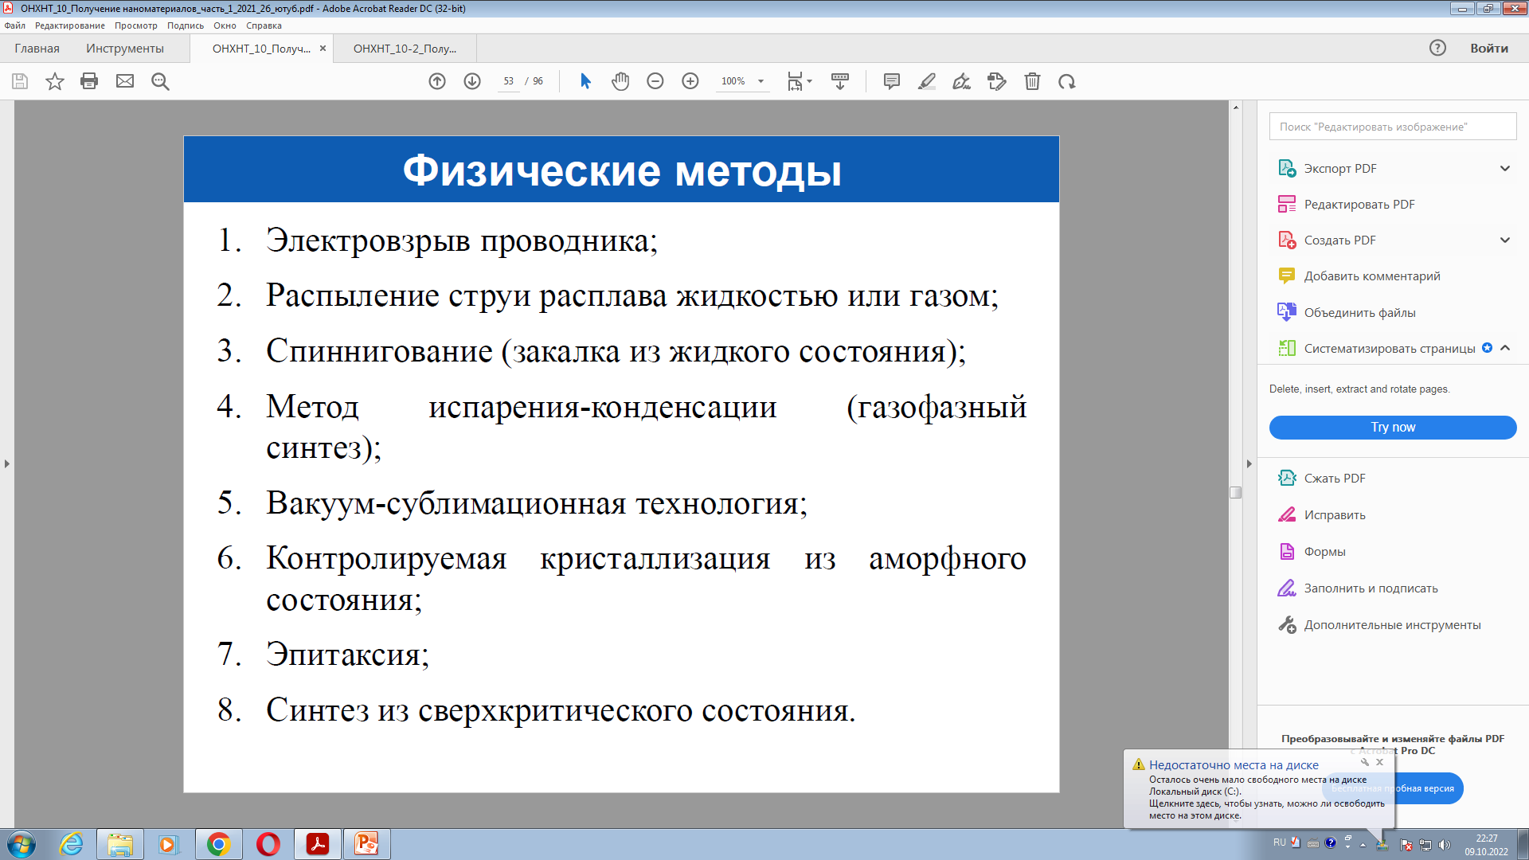
ФИЗИЧЕСКИЕ МЕТОДЫ

Slide 46
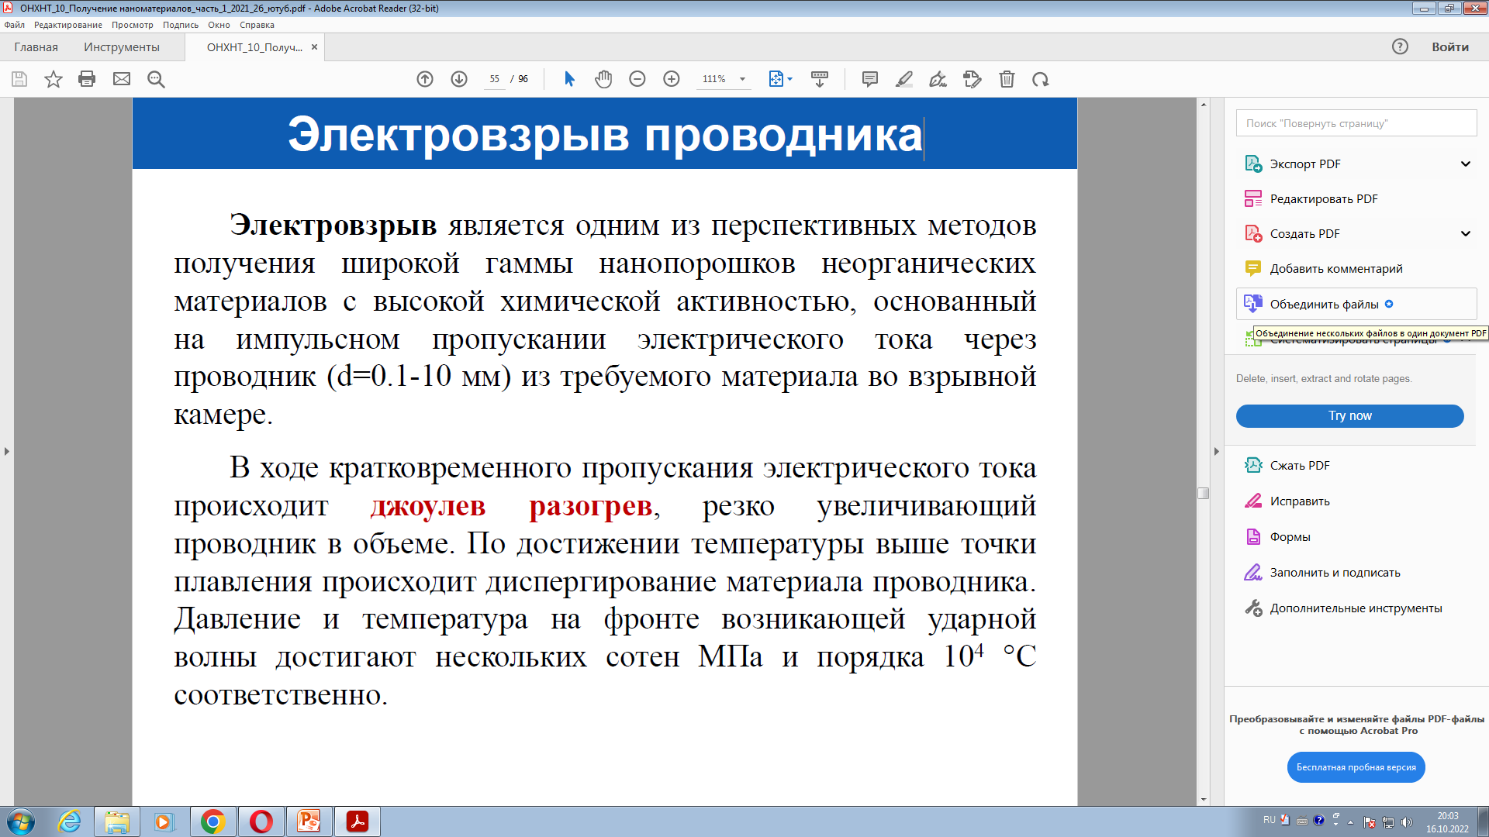
ЭЛЕКТРОВЗРЫВ ПРОВОДНИКА

Slide 47
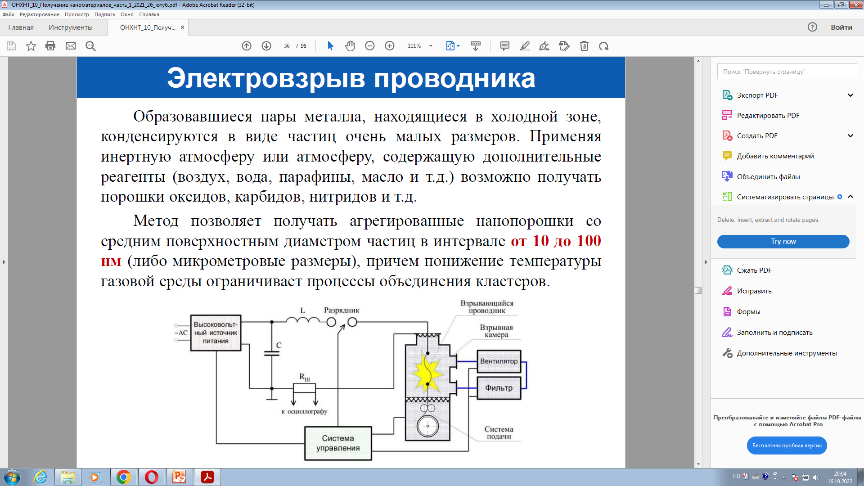
ЭЛЕКТРОВЗРЫВ ПРОВОДНИКА

Slide 48
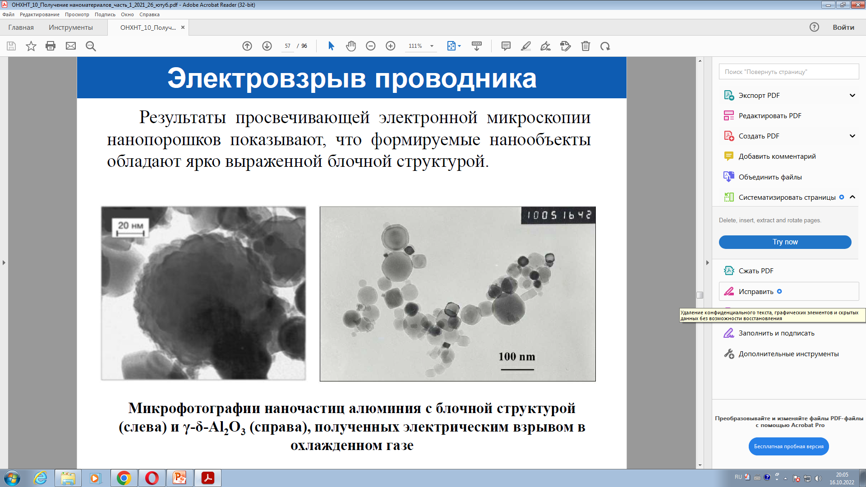
ЭЛЕКТРОВЗРЫВ ПРОВОДНИКА
Notes:
Фото наночастиц алюминия наноразмерный слева

Slide 49
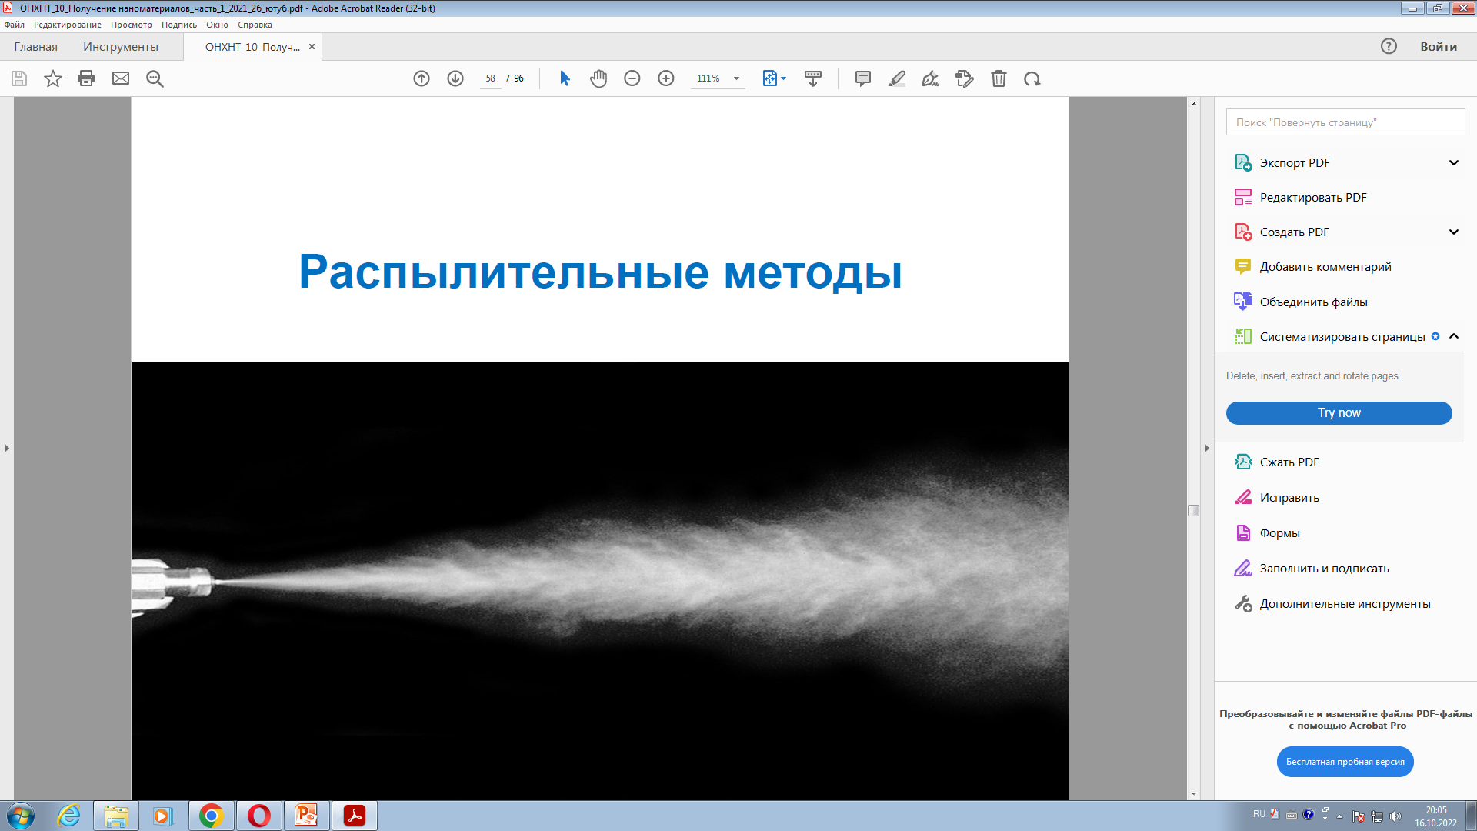

Slide 50
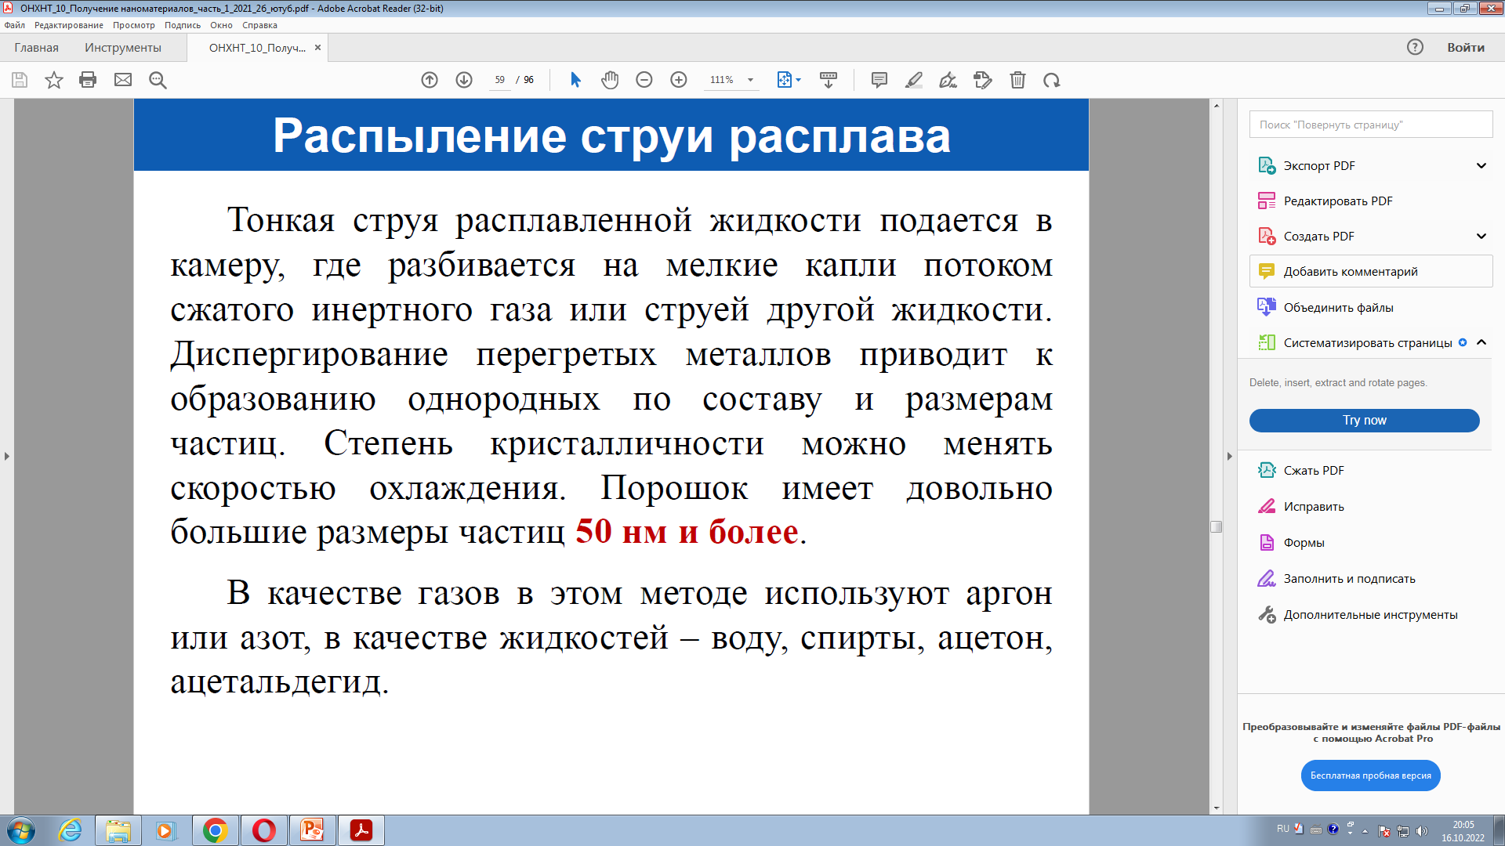

РАСПЫЛЕНИЕ СТРУИ РАСПЛАВА

Slide 51
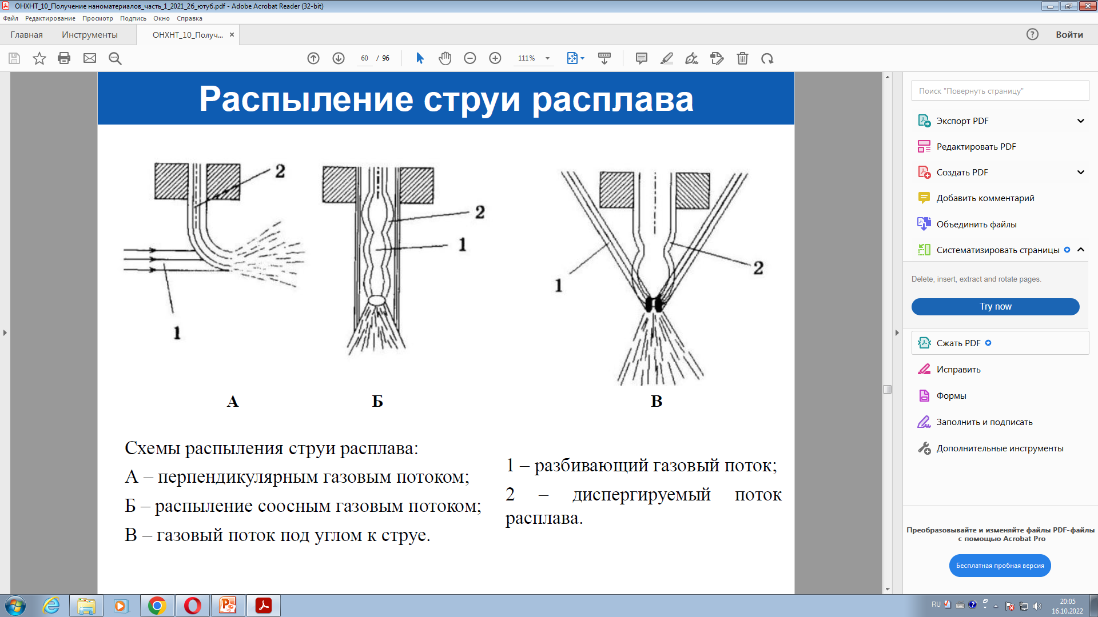
РАСПЫЛЕНИЕ СТРУИ РАСПЛАВА

Slide 52
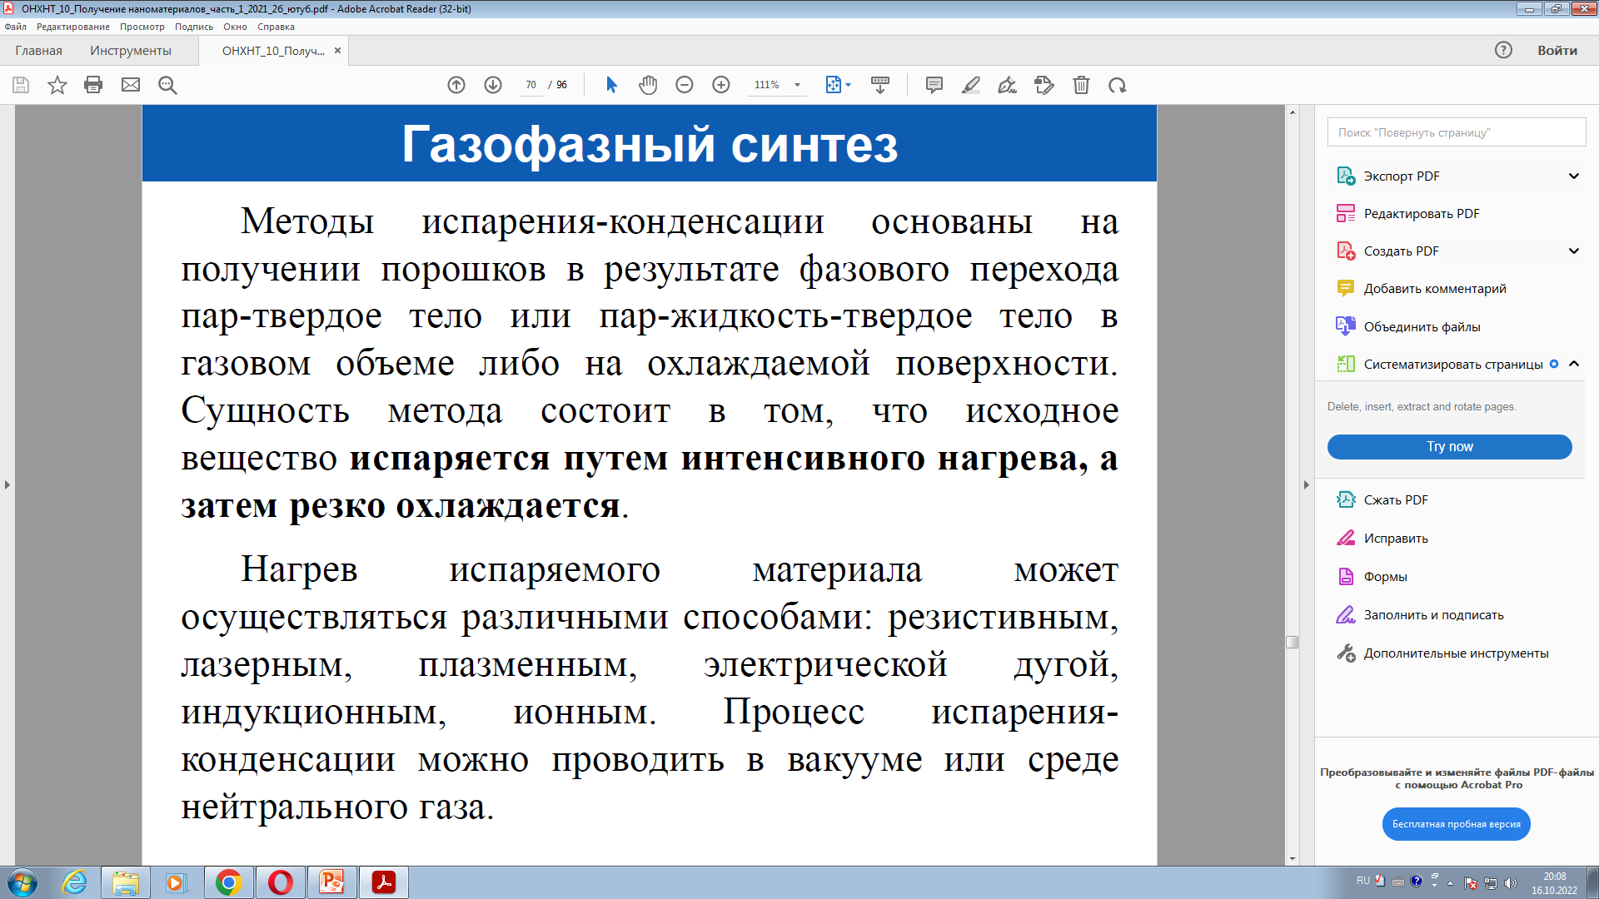
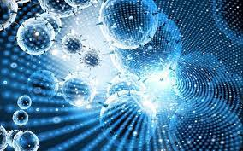
ГАЗОФАЗНЫЙ СИНТЕЗ

Slide 53

ГАЗОФАЗНЫЙ СИНТЕЗ

Slide 54


ЭПИТАКСИЯ

Slide 55



ЭПИТАКСИЯ
Notes:
Нитрид галия. Используется в качестве полупроводникового материала для изготовления оптоэлектронных приборов ультрафиолетового диапазона. Начал широко использоваться в светодиодах с 1990 года, а также мощных и высокочастотных полупроводниковых приборах. Имеет повышенную устойчивость к ионизирующему излучению (также, как и другие полупроводниковые материалы — нитриды III группы), что перспективно для создания длительно работающих солнечных батарей космических аппаратов.

Slide 56


ЭПИТАКСИЯ

Slide 57

ГАЗОФАЗНАЯ ЭПИТАКСИЯ

Slide 58


Slide 59



ХИМИЧЕСКИЕ МЕТОДЫ

Slide 60

КЛАССИФИКАЦИЯ

Slide 61

ХИМИЧЕСКОЕ ОСАЖДЕНИЕ ИЗ ГАЗОВОЙ ФАЗЫ

Slide 62

ТЕХНОЛОГИЯ ВЫСОКОЭНЕРГЕТИЧЕСКОГО СИНТЕЗА

Slide 63

ПЛАЗМОХИМИЧЕСКИЙ МЕТОД

Slide 64

ПЛАЗМОХИМИЧЕСКИЙ МЕТОД

Slide 65


МЕТОДЫ ОСАЖДЕНИЯ ИЗ РАСТВОРОВ

Slide 66


ХИМИЧЕСКОЕ ОСАЖДЕНИЕ

Slide 67

ЗОЛЬ-ГЕЛЬ МЕТОД

Slide 68


ЗОЛЬ-ГЕЛЬ МЕТОД

Slide 69

ЗОЛЬ-ГЕЛЬ МЕТОД

Slide 70


ЗОЛЬ-ГЕЛЬ МЕТОД

Slide 71

ЗОЛЬ-ГЕЛЬ МЕТОД

Slide 72


КРИОХИМИЧЕСКИЙ МЕТОД

Slide 73

КРИОХИМИЧЕСКИЙ МЕТОД

Slide 74


СИНТЕЗ В НАНОРЕАКТОРАХ

Slide 75


ТЕХНОЛОГИЯ
ЛЕНГМЮРА-БЛОДЖЕТТ

Slide 76

ПЛЕНКИ ЛЕНГМЮРА-БЛОДЖЕТТ

Slide 77


ТЕХНОЛОГИЯ ЛЕНГМЮРА-БЛОДЖЕТТ

Slide 78

ТЕХНОЛОГИЯ ЛЕНГМЮРА-БЛОДЖЕТТ

Slide 79

ТЕХНОЛОГИЯ ЛЕНГМЮРА-БЛОДЖЕТТ

Slide 80


ТЕХНОЛОГИЯ ЛЕНГМЮРА-БЛОДЖЕТТ

Slide 81

ТЕХНОЛОГИЯ
ЛЕНГМЮРА-БЛОДЖЕТТ.
ОБЩАЯ СХЕМА

Slide 82


ТЕХНОЛОГИЯ
ЛЕНГМЮРА-БЛОДЖЕТТ. ПРИМЕНЕНИЕ

Slide 83


НАНОБИОТЕХНОЛОГИИ

Slide 84

НАНОБИОТЕХНОЛОГИИ

Slide 85



НАНОБИОТЕХНОЛОГИИ

Slide 86

ФЕРРИТИНЫ

Slide 87

ФЕРРИТИНЫ

Slide 88

МАГНИТОТАКТИЧЕСКИЕ БАКТЕРИИ

Slide 89

МАГНИТОТАКТИЧЕСКИЕ БАКТЕРИИ

Slide 90

НАНОМАТЕРИАЛЫ МОЛЮСКОВ

Slide 91


БАКТЕРИАЛЬНОЕ ВЫЩЕЛАЧИВАНИЕ

